Slide 1

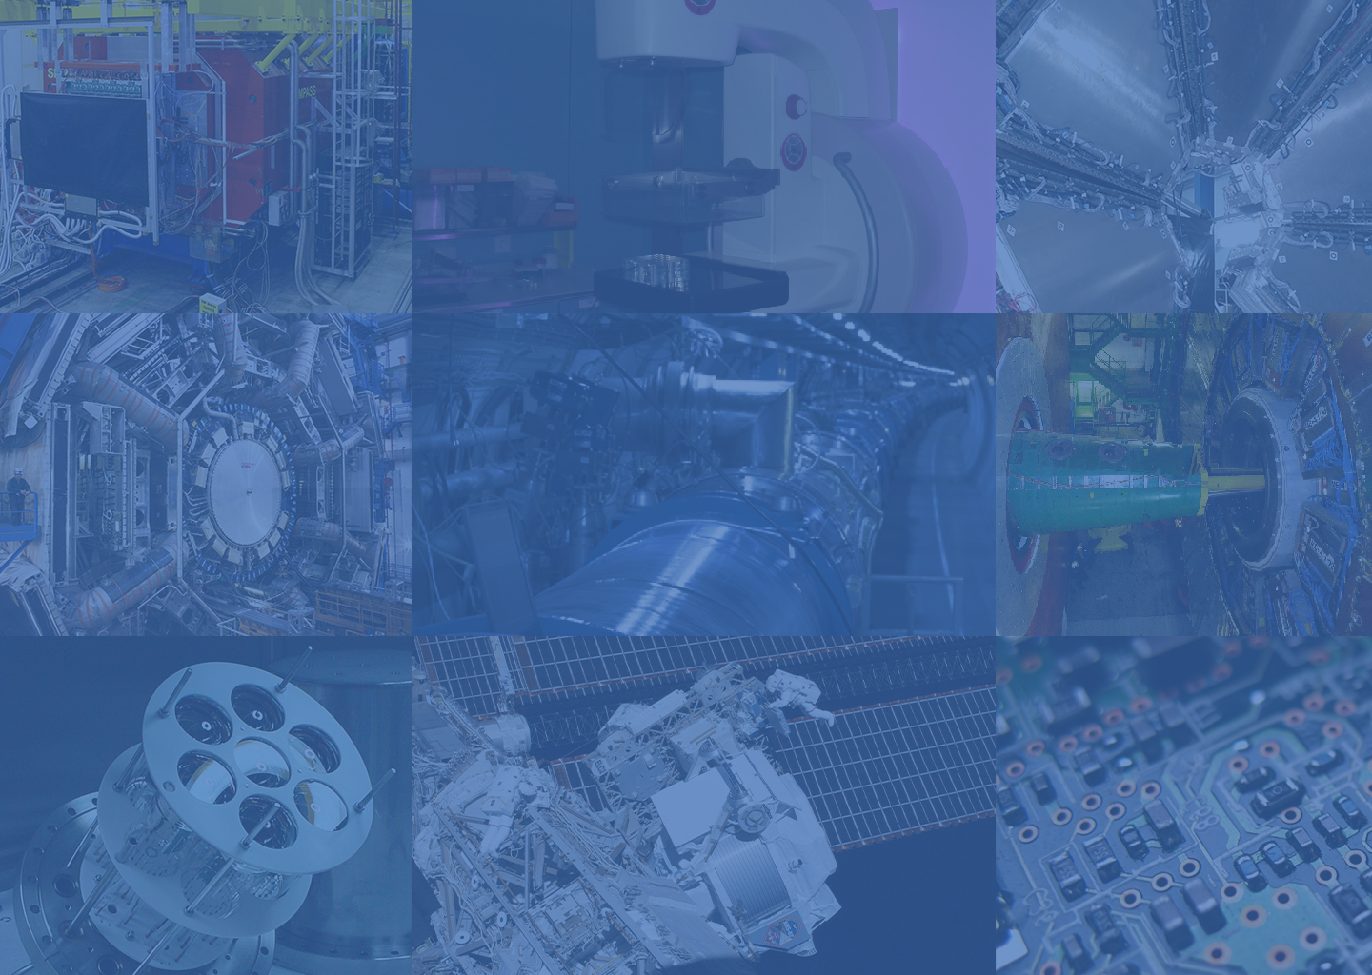
[ High-Luminosity LHC ]
Desafios e oportunidades no upgrade do Grande Colisionador de Hadrões do CERN

Slide 2
[ Sumário ]
Portugal e o CERN
O LHC e as experiências ATLAS e CMS
Triunfos e perguntas em aberto
Preparar o futuro: o High-Luminosity LHC (HL-LHC)
Portugal no HL-LHC
Conclusões
R. Gonçalo - LIP
Ciência 2018
2

Slide 3
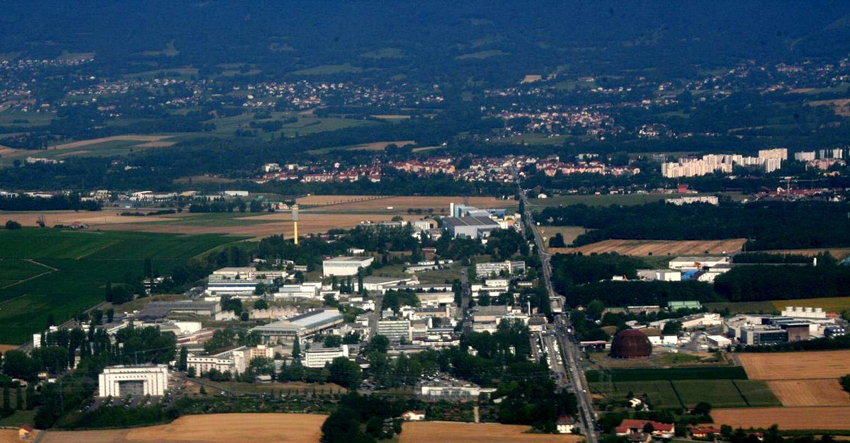
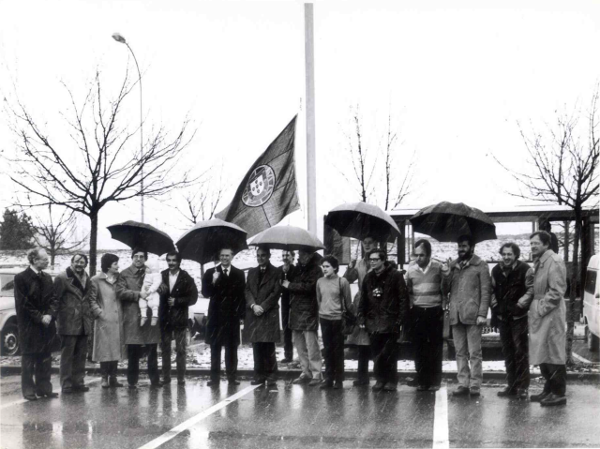
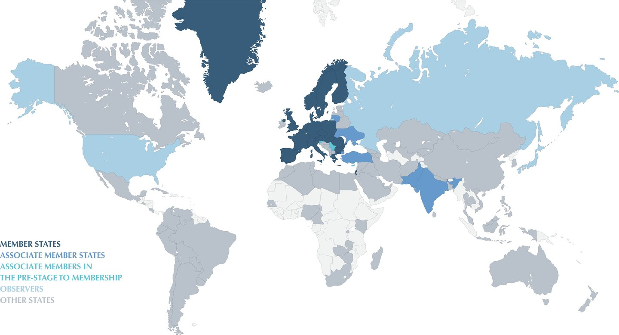
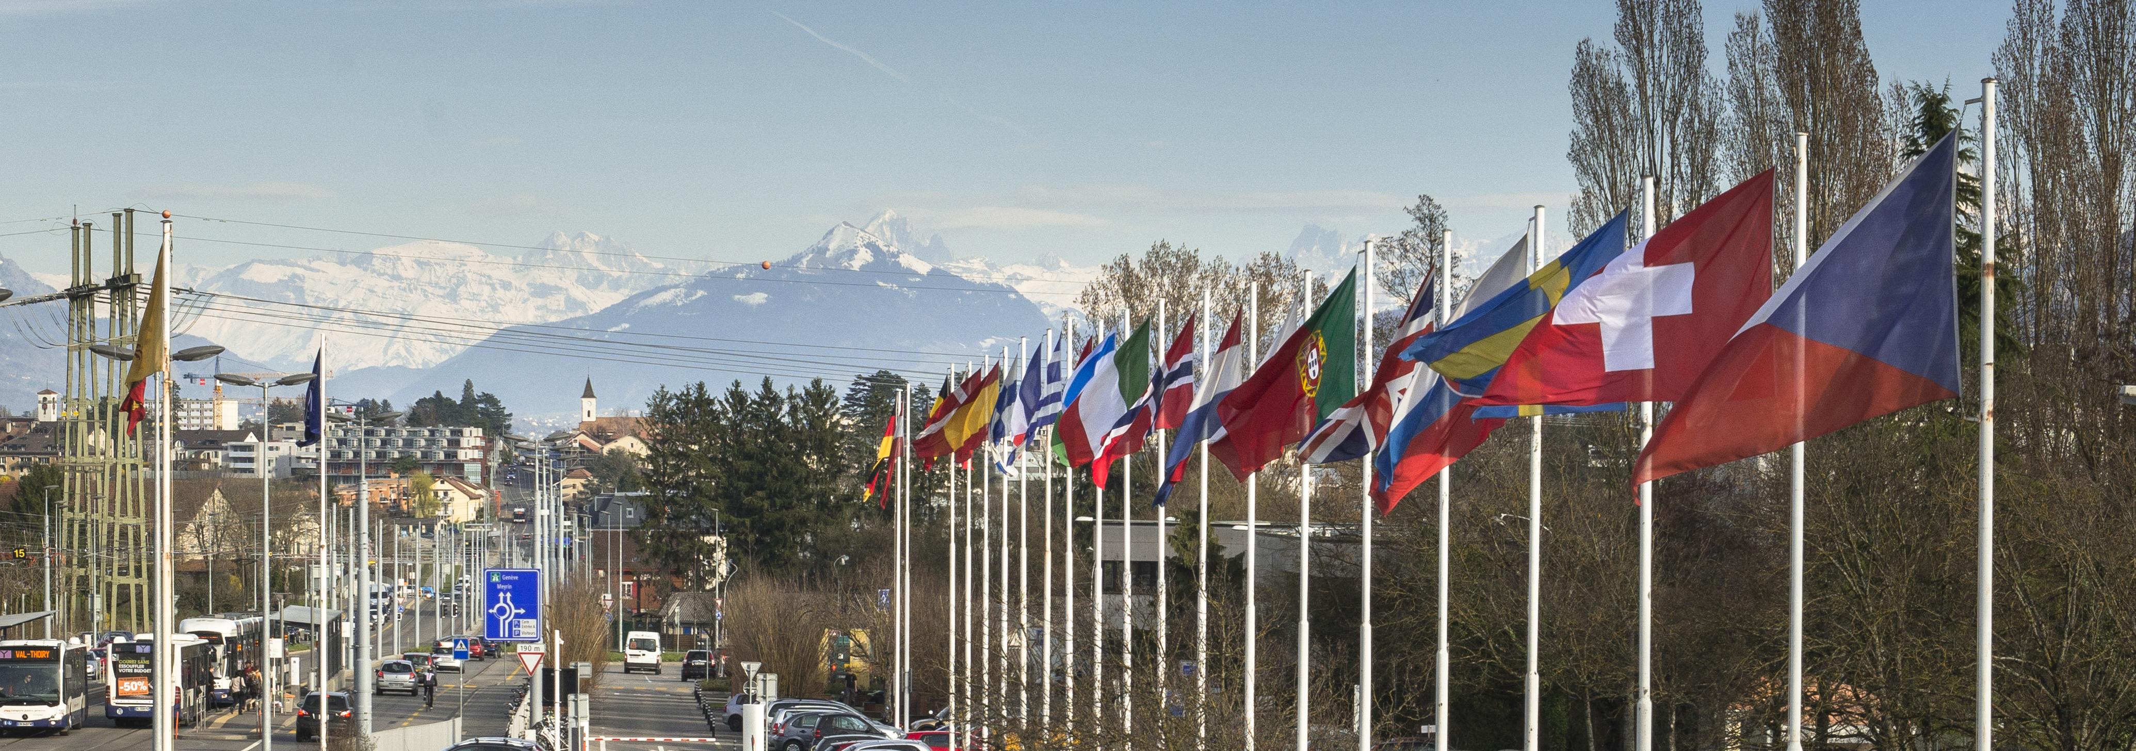
CERN: fundado em 1954 por 12 estados europeus
Hoje um laboratório global: 22 membros, 7 associados, e mais >40 países
Orçamento (2016) ~1100 MCHF: contribuição segundo rendimento nacional líquido
Portugal tornou-se membro do CERN em 1986 (~ 1.1% do orçamento): criação do LIP
R. Gonçalo - LIP
Ciência 2018
3
Notes:
(~ 1 cappuccino/year per European citizen - 741.4 million citizens in 2016): Each Member State contributes in proportion to its Net National Income
Member States: Austria, Belgium, Bulgaria, the Czech Republic, Denmark, Finland, France, Germany, Greece, Hungary, Israel, Italy, the Netherlands, Norway, Poland, Portugal, Romania, Slovakia, Spain, Sweden, Switzerland and the United Kingdom; Associate Member States: Cyprus, India, Pakistan, Serbia, Slovenia, Turkey, Ukraine; Observers: Japan, the Russian Federation, the United States of America, the European Union, JINR, and UNESCO

Slide 4
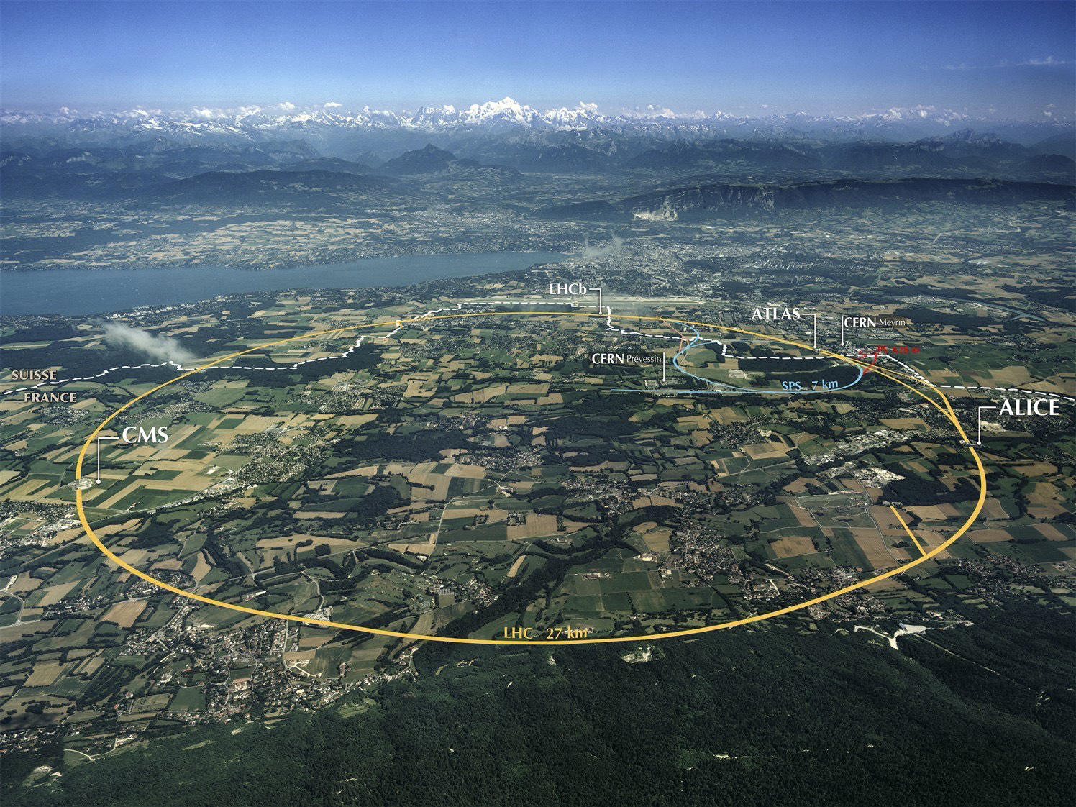
ATLAS
CERN
CMS
O Large Hadron Collider (LHC):
Colide feixes de protões ou iões pesados
Energia de colisão p-p:
Run 1 (2009 – 2013): 7/8 TeV
Run 2 (2015 – 2018): 13 TeV
Luminosidade: 2 x 10³⁴ cm⁻²s⁻¹ (2x nominal!)
R. Gonçalo - LIP
Ciência 2018
4
Notes:
Beams have same kinetic energy as TGV: 362 MJ = one 200 m long TGV at around 150 km/h.
¼ thickness of human hair
40 MHz proton bunch crossing (25ns = 7m)

Slide 5
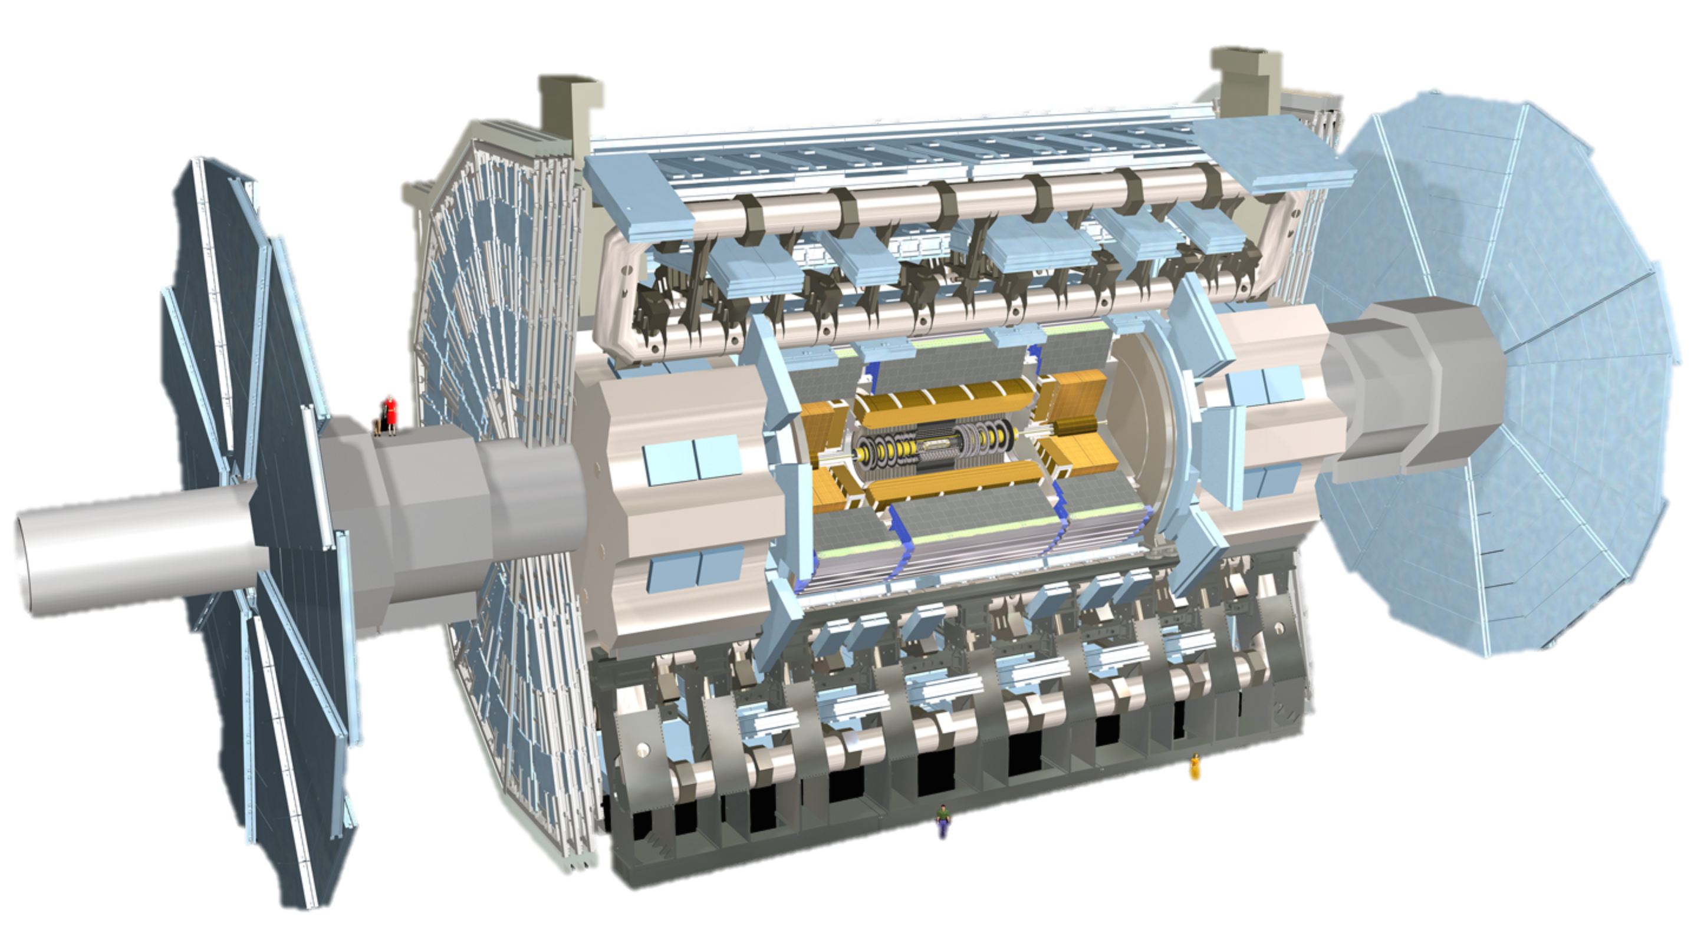
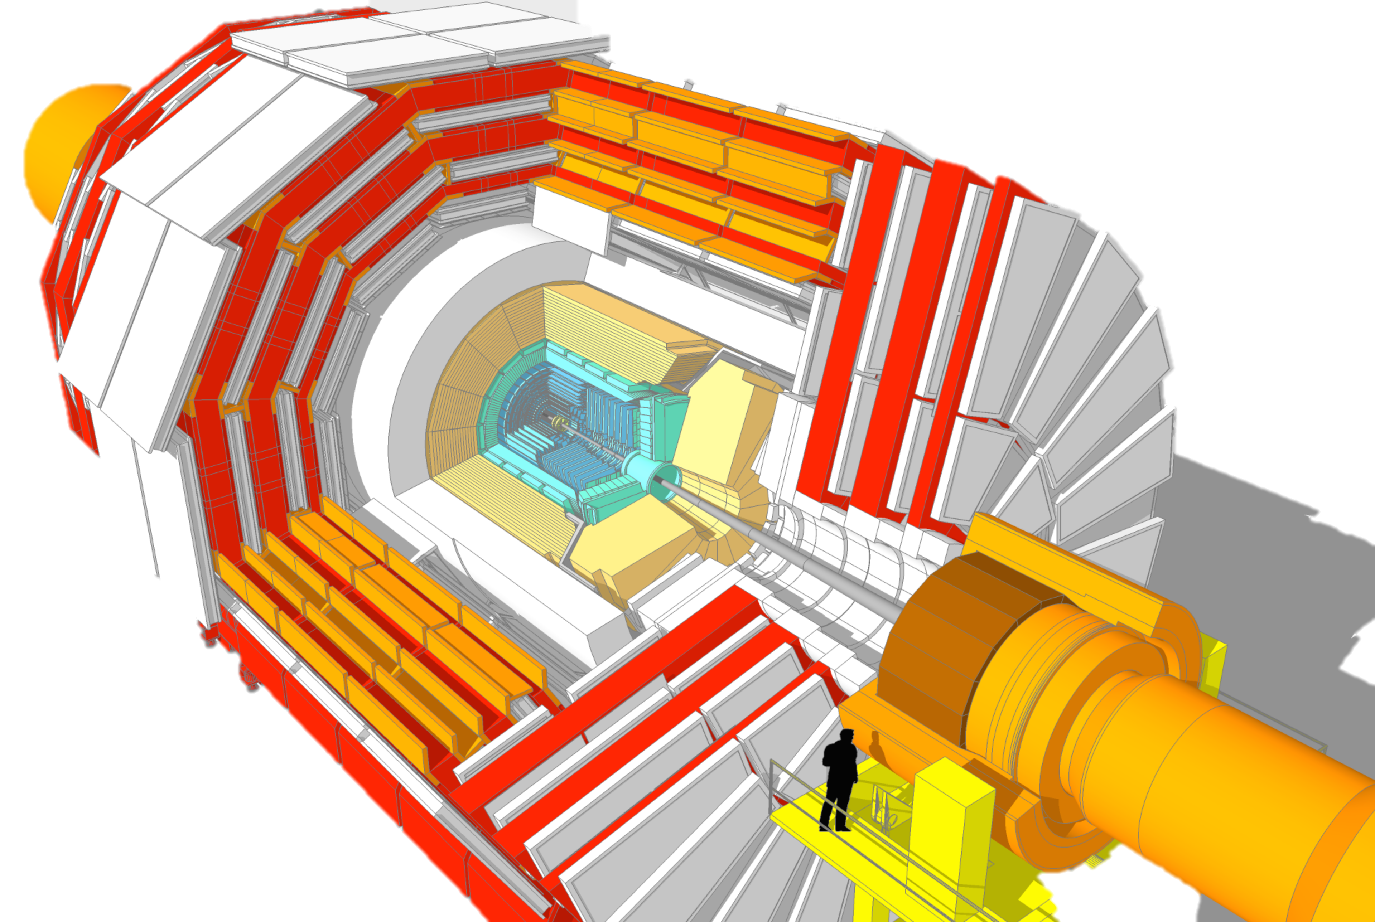
ATLAS
3000 colaboradores
175 institutos de 38 países
L = 44 m, ∅ ≈ 25 m, 7 000 t
CMS
3800 colaboradores
199 institutos de 43 países
L = 22 m, ∅ ≈ 15 m, 14 000 t
R. Gonçalo - LIP
Ciência 2018
5
Notes:
15 years to develop and build; ≈10⁸ electronic channels / experiência; developed worldwide computing grid to treat data
Cerca de 1000 estudantes de pós-graduação por experiência - training of next generation of researchers;
Development of computing Grid, data analysis techniques, etc; training of engineers and tech. transfer;

Slide 6
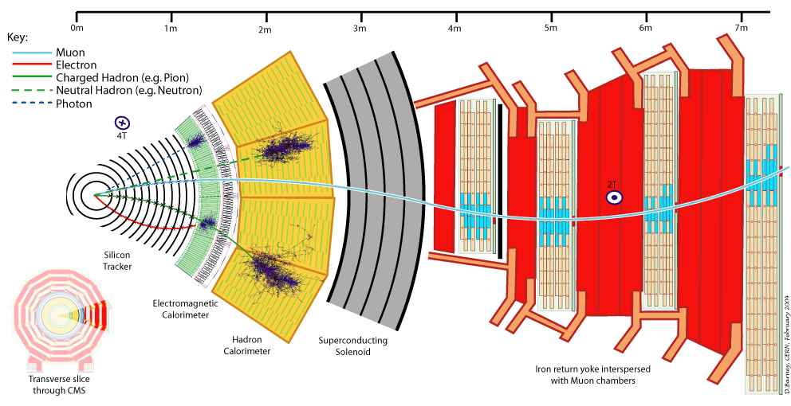
R. Gonçalo - LIP
Ciência 2018
6
Notes:
Alignment to ~30 micron
Beams cross every 25 ns (7m)

Slide 7
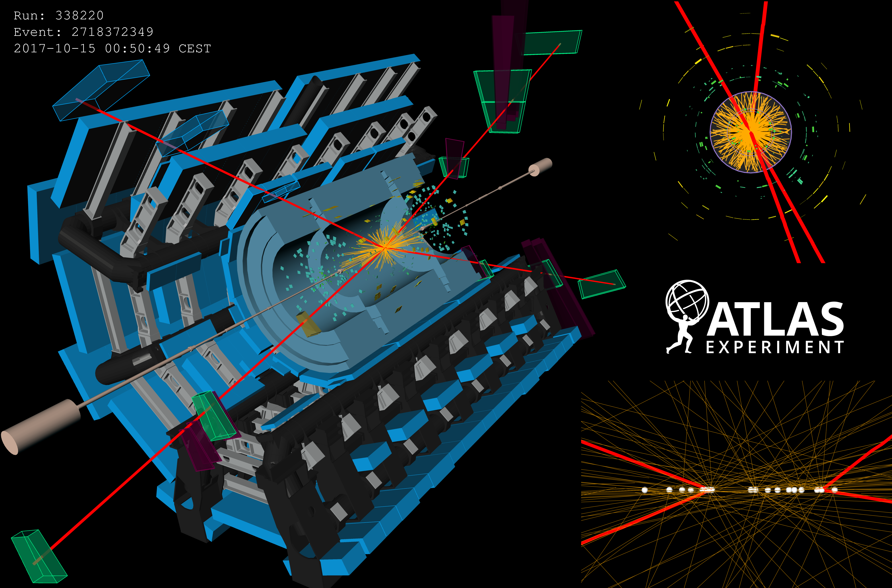
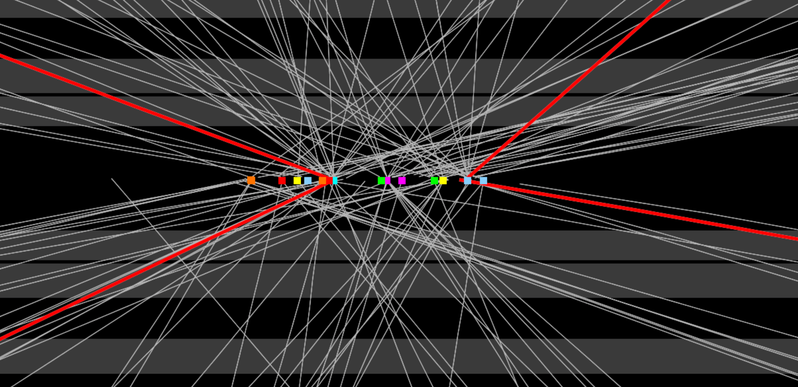
R. Gonçalo - LIP
Ciência 2018
7
Notes:
<mu>~40 in 2018 (up to 70-80)
Showing this particular collision for a reason...

Slide 8
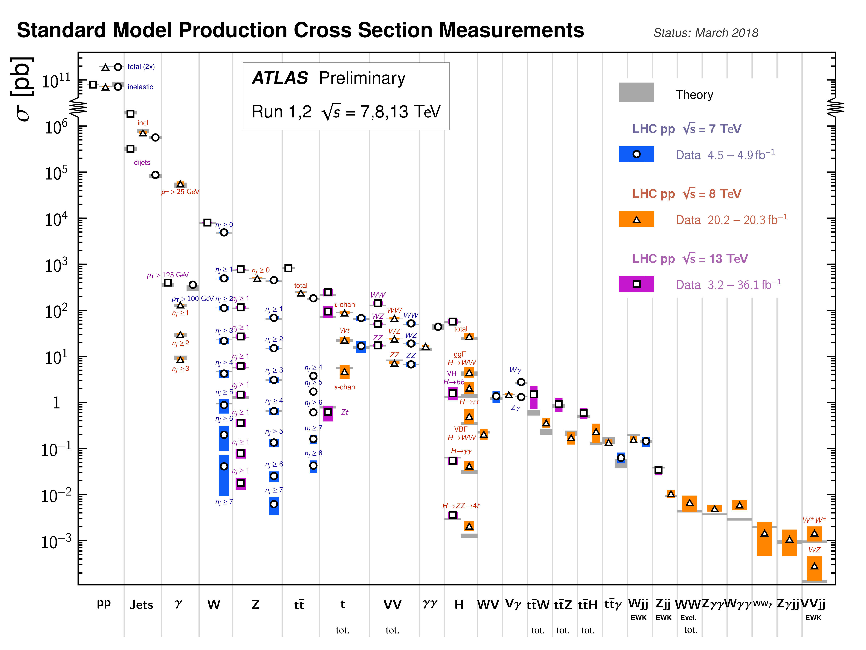
Cerca de 700 artigos científicos publicados por cada colaboração:
Medindo com precisão os parâmetros do Modelo Padrão da física de partículas
Recriando e estudando o Plasma de Quarks e Gluões do universo primordial
Estudando o Bosão de Higgs – peça final do Modelo Padrão e janela para nova física
Explorando muitas possibilidades de nova física que sabemos existir na Natureza
Notes:
Medidas de centenas de canais; acordo da teoria com os dados
Participamos no top, Higgs, exóticos, SUSY, etc

Slide 9
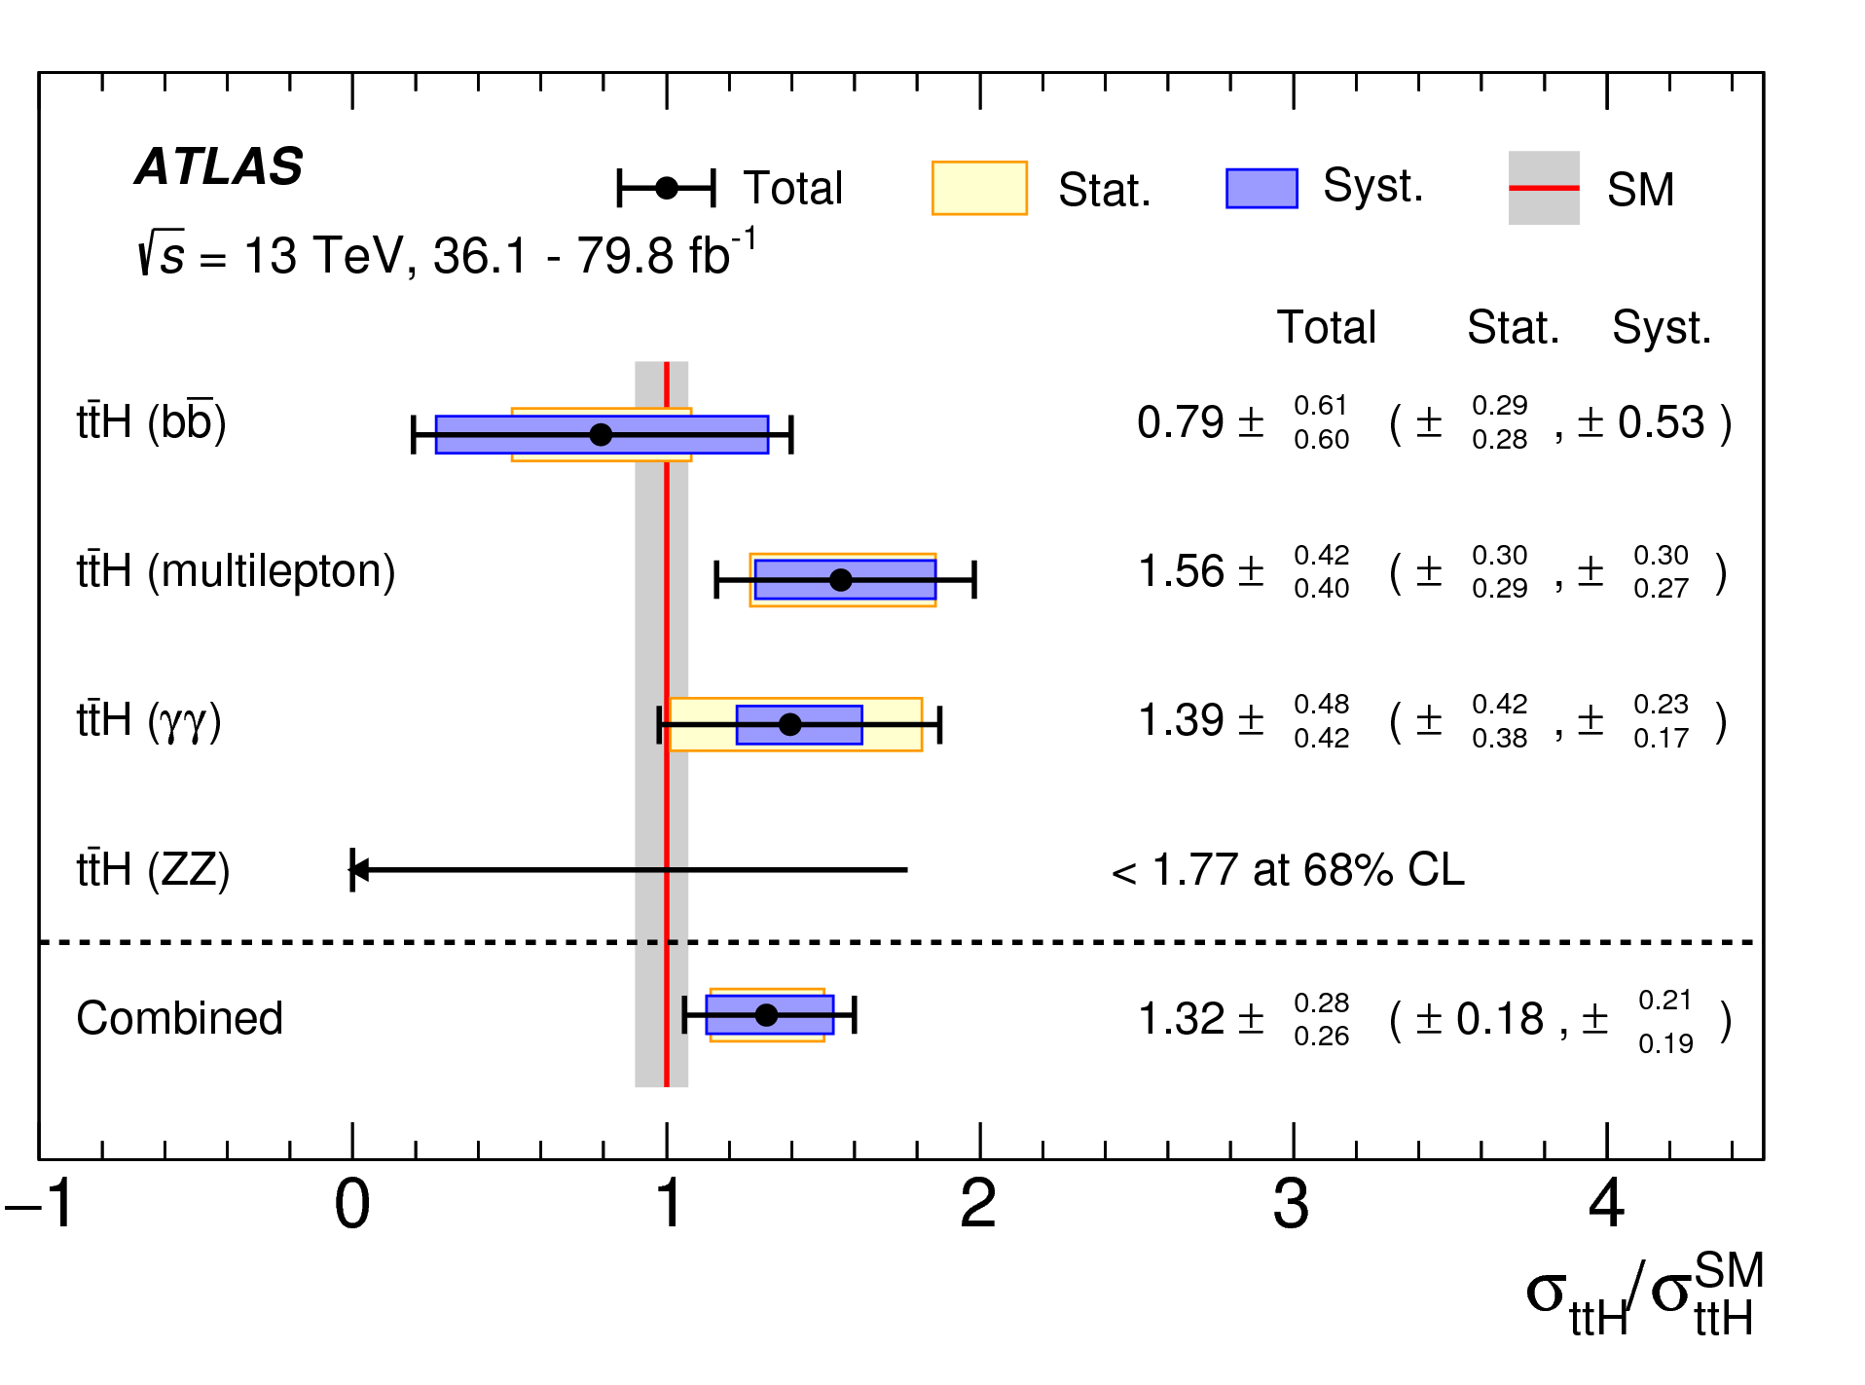
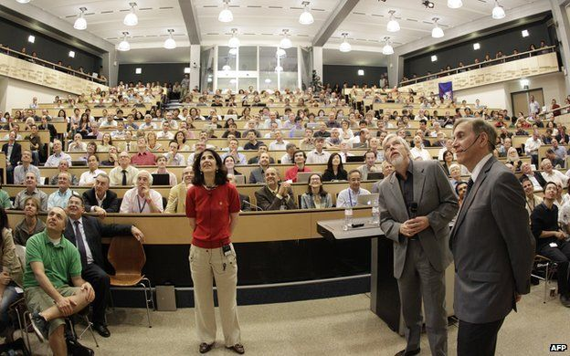
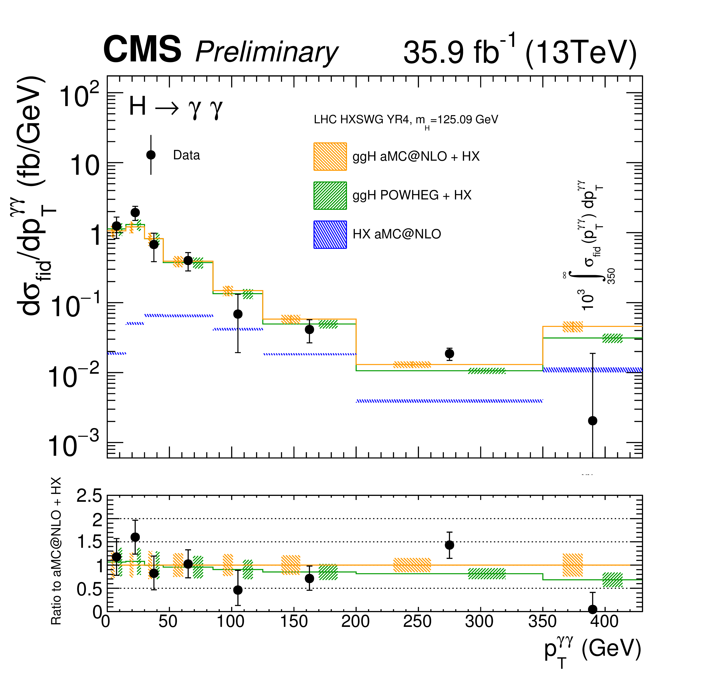
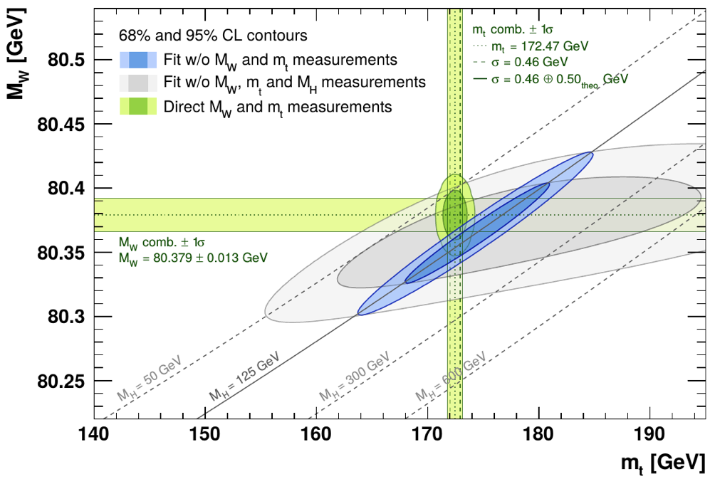
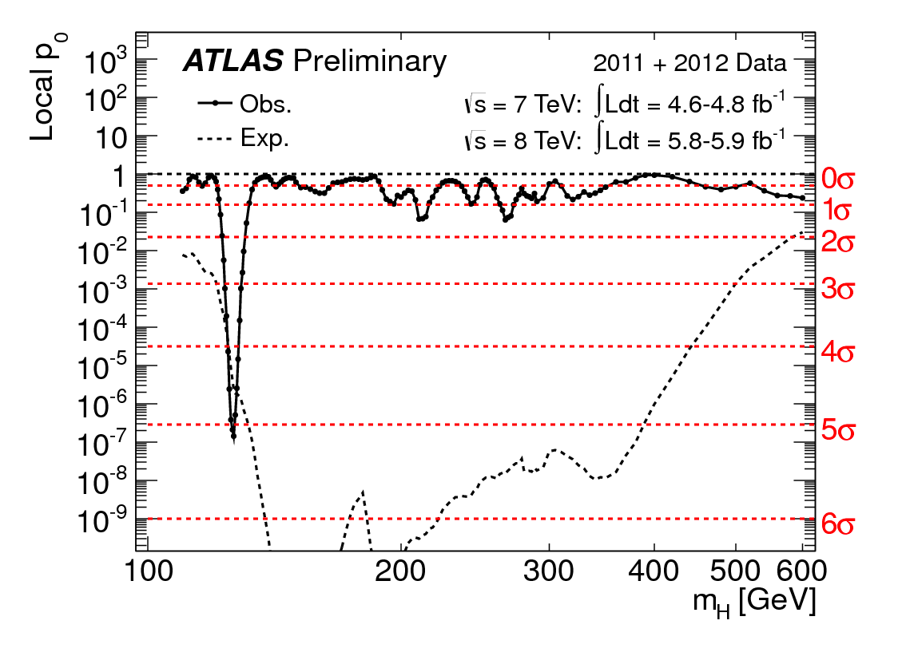
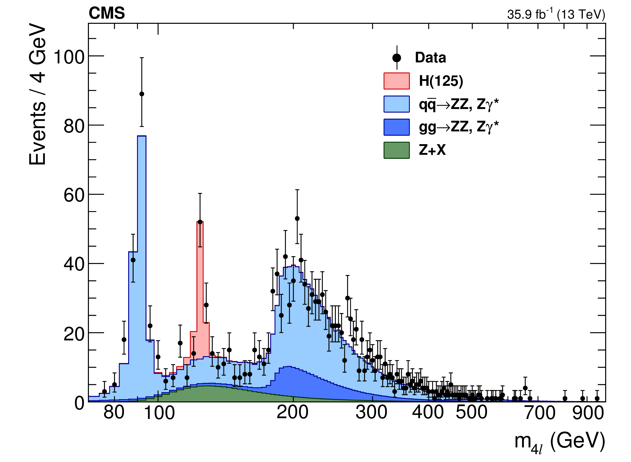
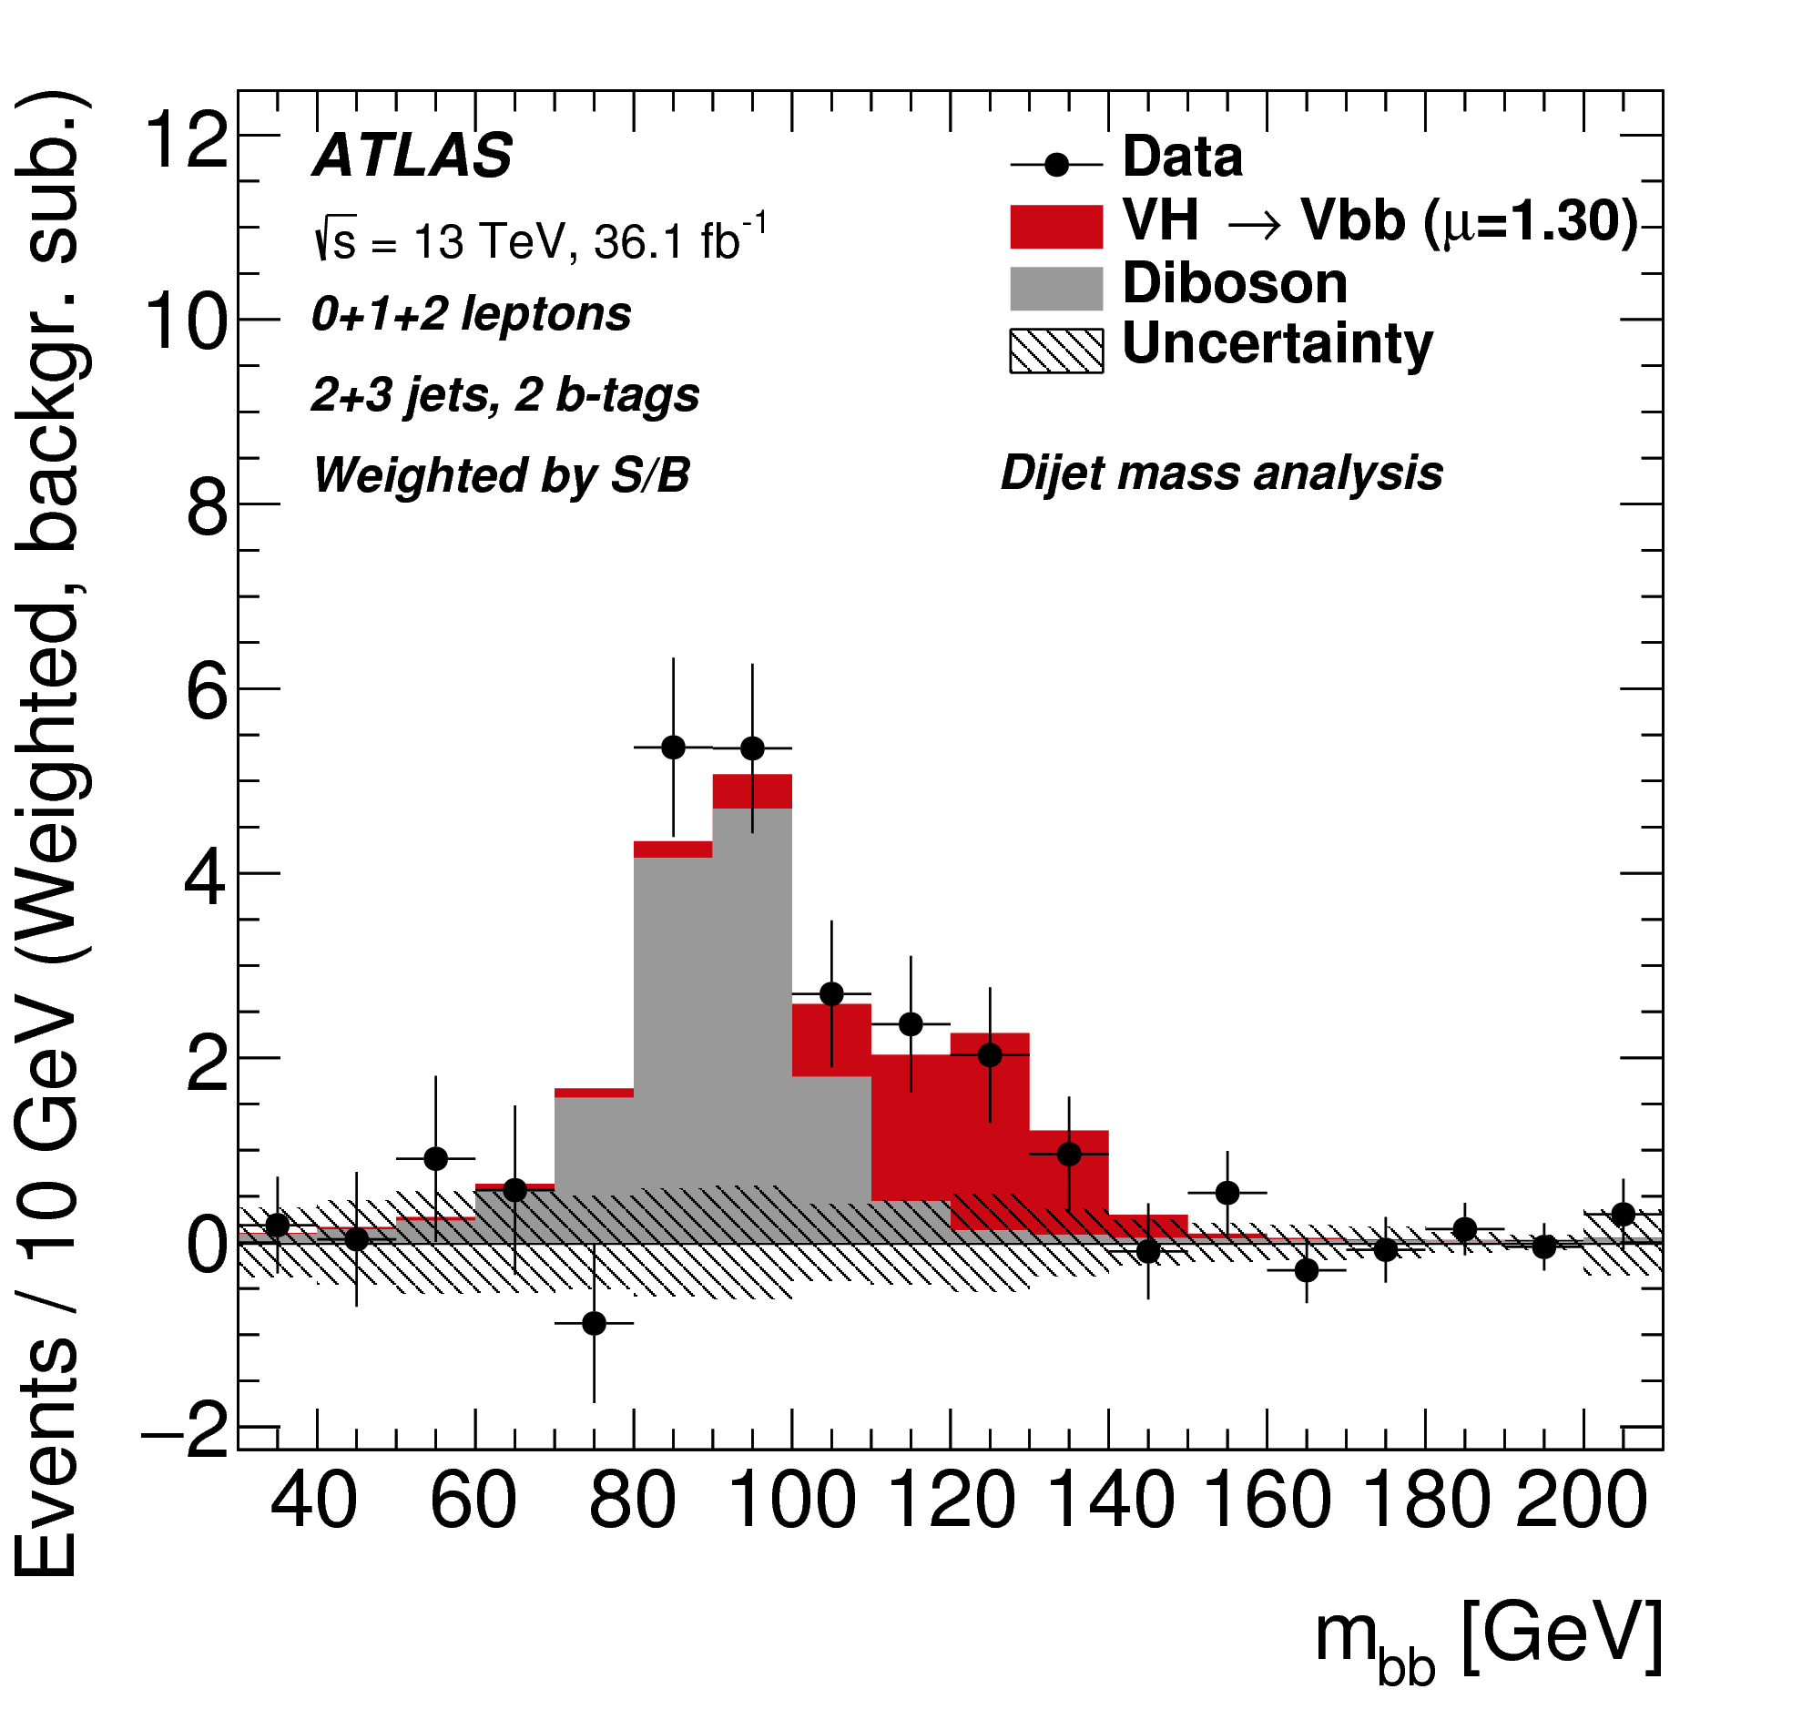
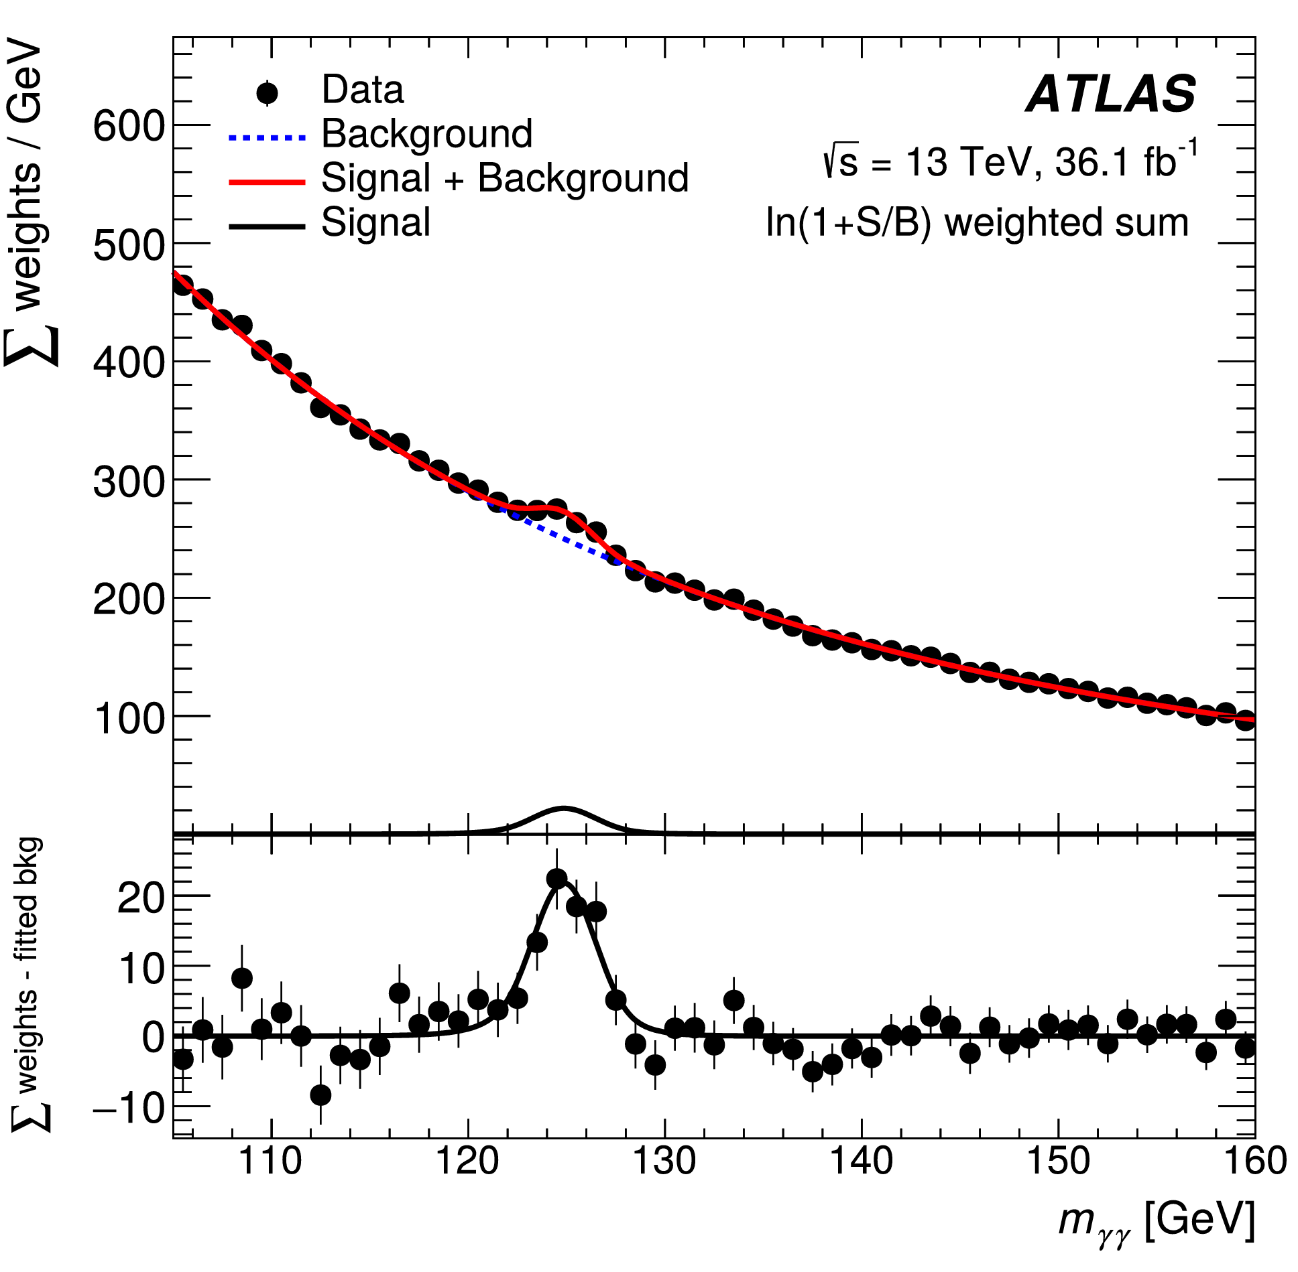
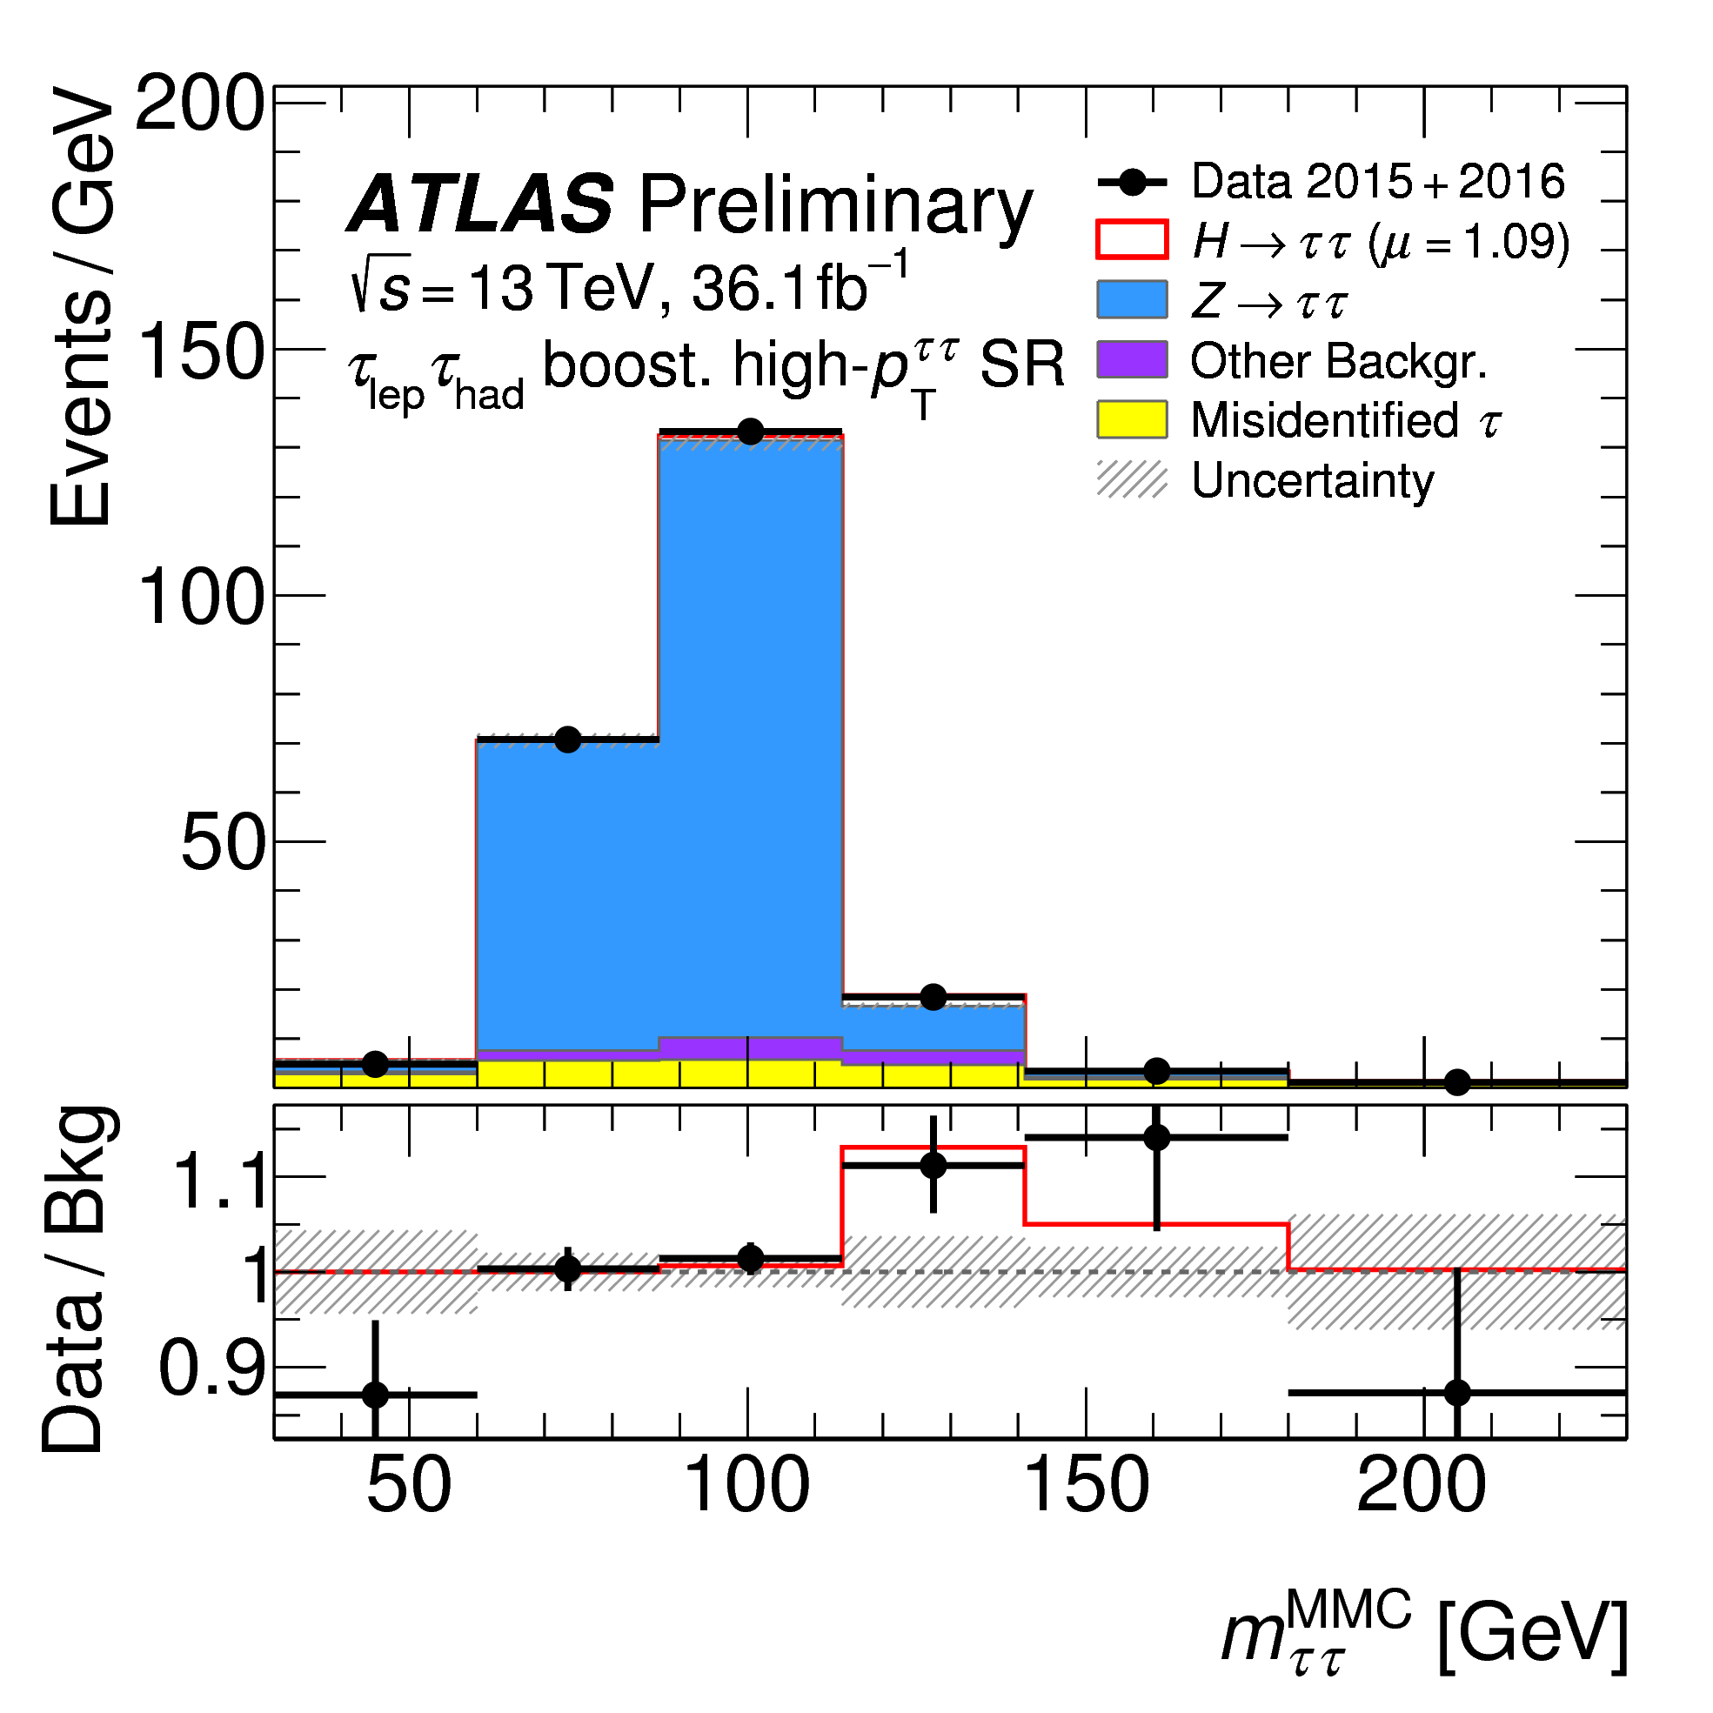
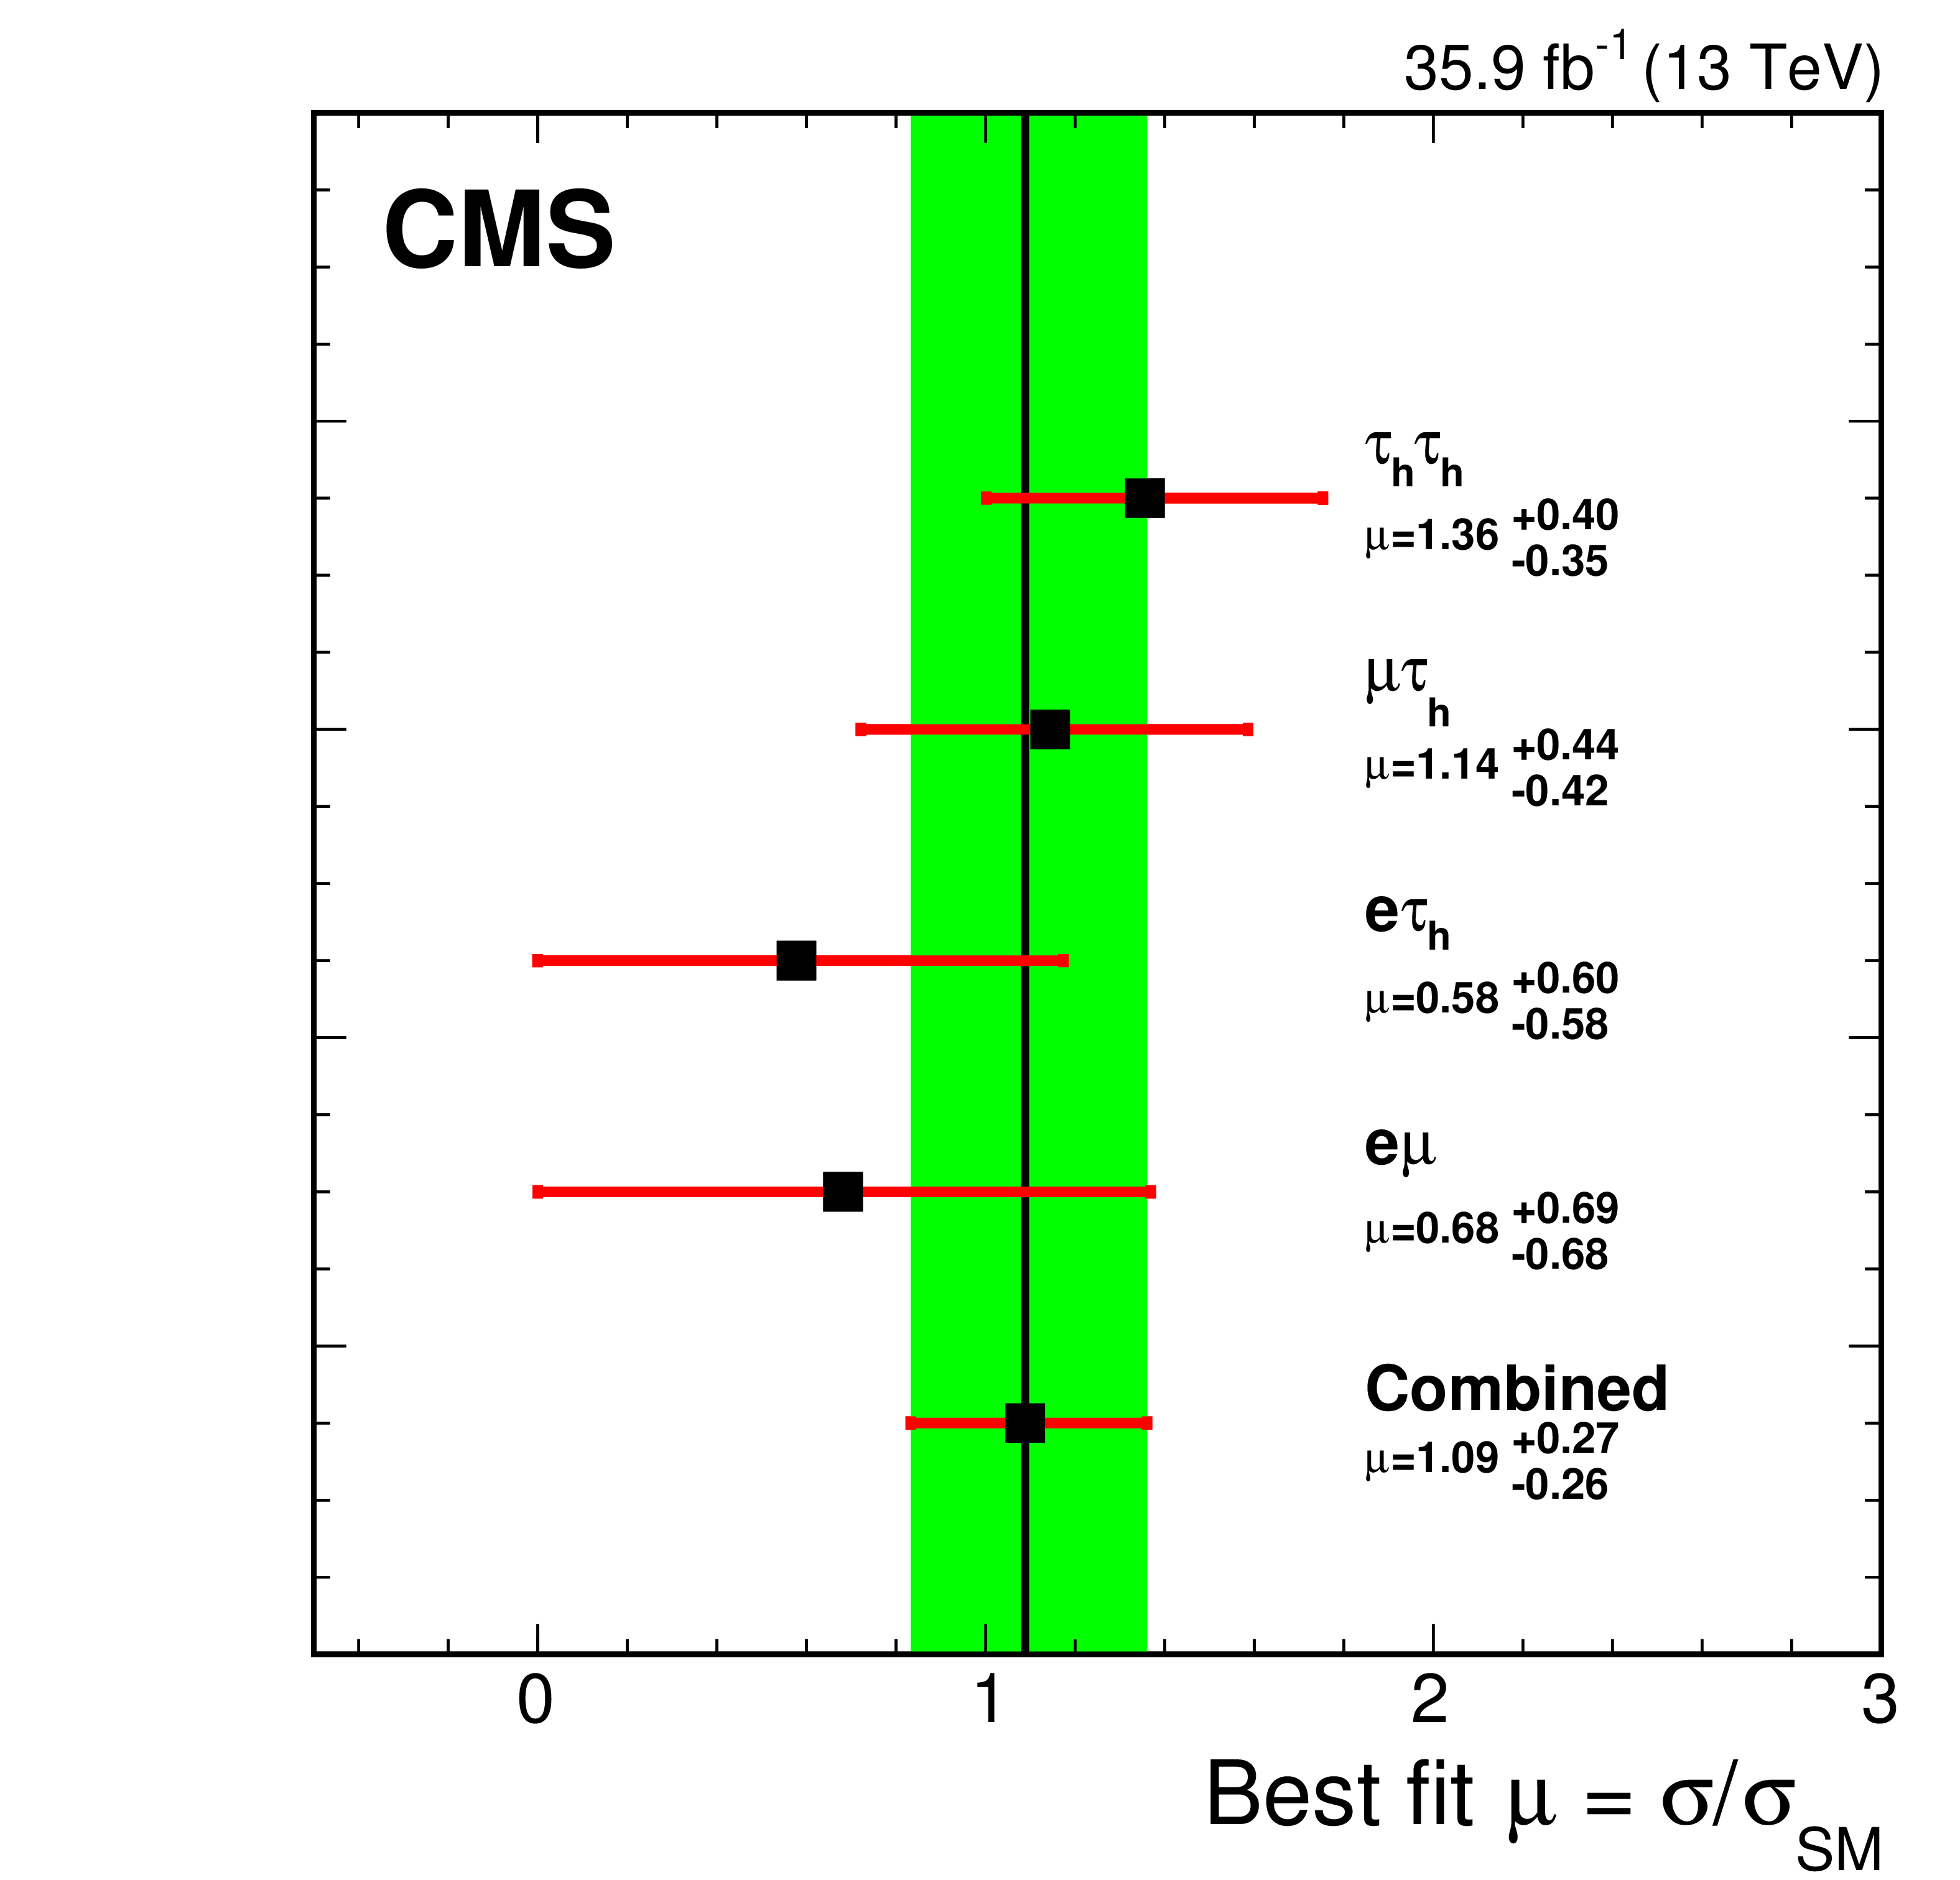
arXiv:1803.01853
Bosão de Higgs descoberto em 2012 – 1ª partícula fundamental desde quark top (1995)
Participámos na descoberta em várias análises (H→WW, γγ, bb) para além da construção e operação dos detetores, computação, etc, e continuamos as medidas
Massa do bosão de Higgs medida com precisão de ≈ 0.2%
Observação clara de acoplamento a leptões (τ) e quarks (top) – nos últimos meses!
R. Gonçalo - LIP
Ciência 2018
9
Notes:
Peça final do Modelo Padrão ou janela para nova física?
Secções eficazes diferenciais de produção, probabilidades de decaimento, etc.

Slide 10
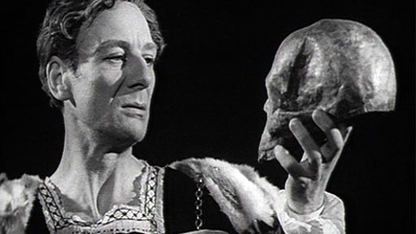
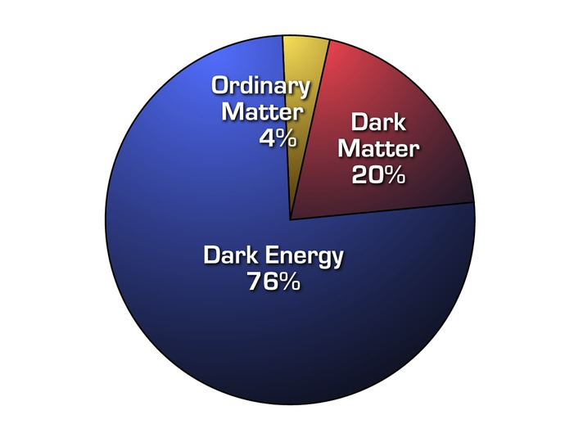
[ Necessidade do HL-LHC ]
Temos muitas indicações da existência de física nova não incluida no Modelo Padrão:
Assimetria matéria-antimatéria no Universo
O que é a matéria escura?
E a energia escura?
Etc...
Não encontrámos ainda sinais de nova física no LHC. Para procurar com precisão precisamos de mais Luminosidade
Descobrimos o Higgs, mas algumas propriedades importantes continuam inacessíveis por falta de dados: motivação forte para o HL-LHC
“Há mais coisas no céu e na terra, Horácio, do que sonha a tua filosofia.”
W. Shakespeare
R. Gonçalo - LIP
Ciência 2018
10

Slide 11
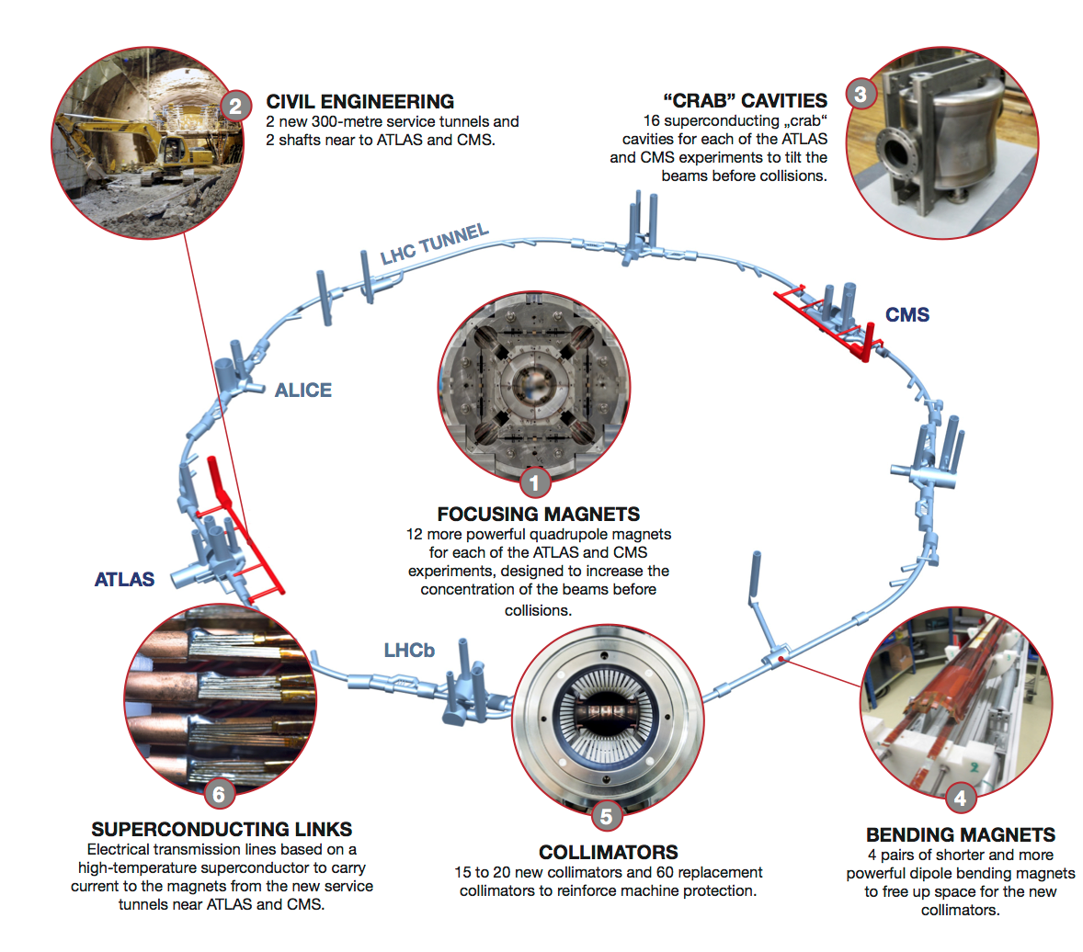
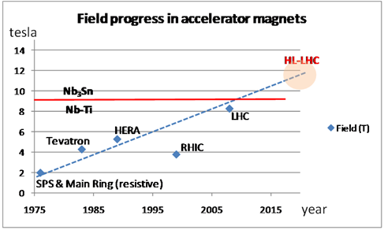
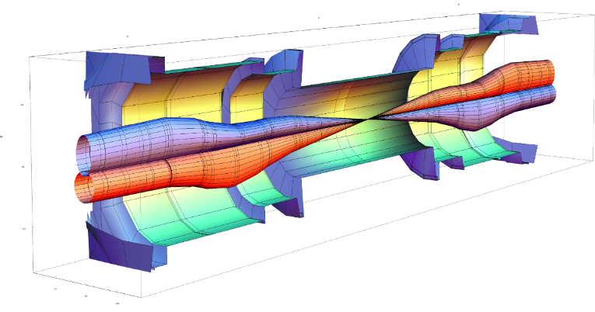
[ LHC Upgrades ]
Desenvolvimento de nova geração de ímanes supercondutores (Nb₃Sn):
13.5 T em vez de 8 T (LHC, NbTi)
Desenvolvimento de “crab cavities”
Aumentam eficiência das colisões
Colimadores, conectores, eng. civil, etc
R. Gonçalo - LIP
Ciência 2018
11
Notes:
High-Luminosity LHC (HL-LHC) (and challenges: 5x10^34 cm-2s-1 levelled; i.e. factor 5 over design
3 ab-1 by ~2035; requires focussing β*=15 cm; crab crossing
COST: 1300 MCHF; 100 MCHF/year operation
(NbTi) used in the LHC magnets can only bear magnetic fields of up to 9-10 Tesla

Slide 12
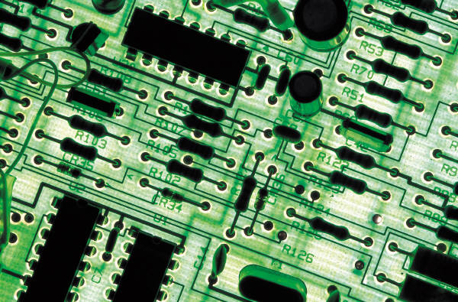
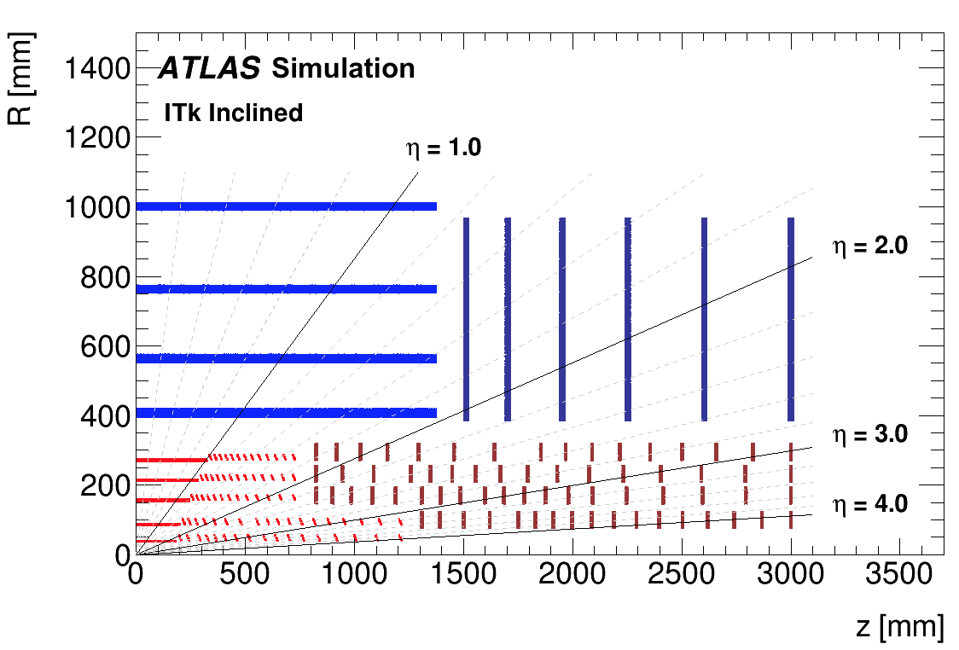
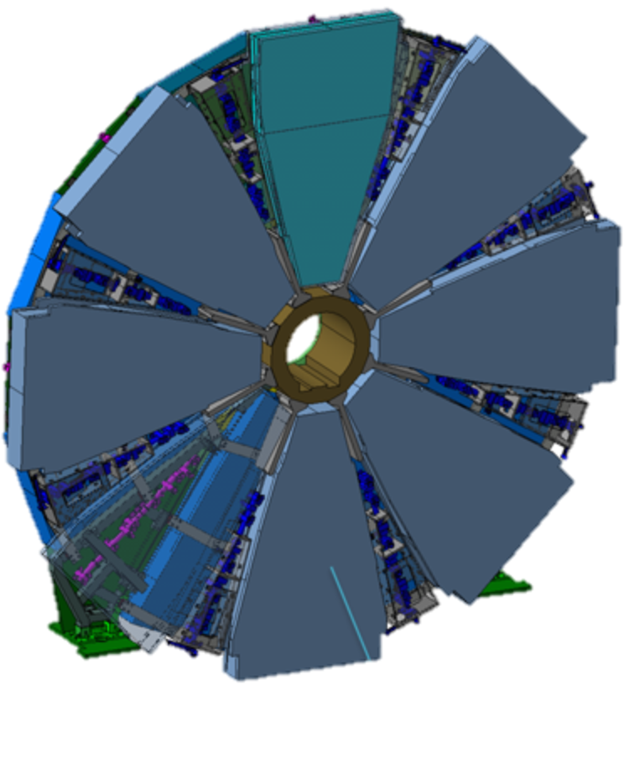
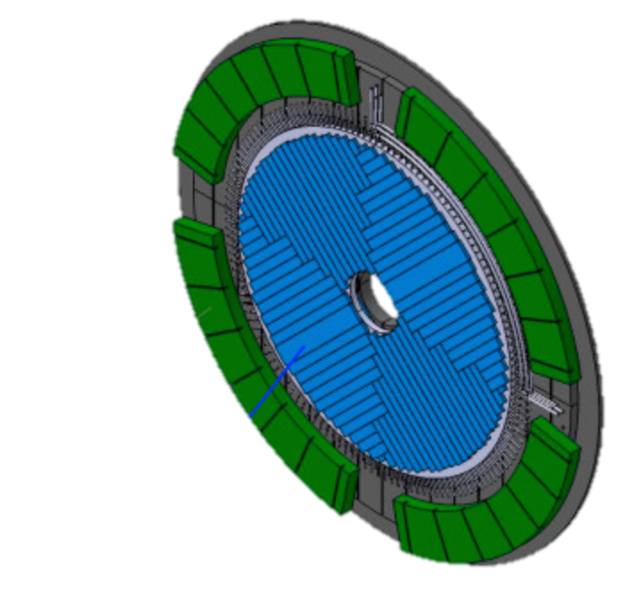
Novo detetor de traços
Nova eletrónica, fontes de alta tensão e cintiladores do calorímetro
Novo detetor de muões “Small Wheel”
Hardware para reconstruir traços carregados (trigger)
High Granualrity Timing Detector
(30ps/traço)
R. Gonçalo - LIP
Ciência 2018
12
Notes:
Add spacial granularity to separate close tracks and add tracking solid angle (b-tagging, vertex ident. Etc)
Add timing information to reject pileup: need O(mm) resolution => ~O(10ps) ; 30ps = 9mm
Replace damaged detectors with more rad.hard technologies
HGTD radius 120 – 640 mm ; • Completely replace Inner Detector with all-silicon

Slide 13
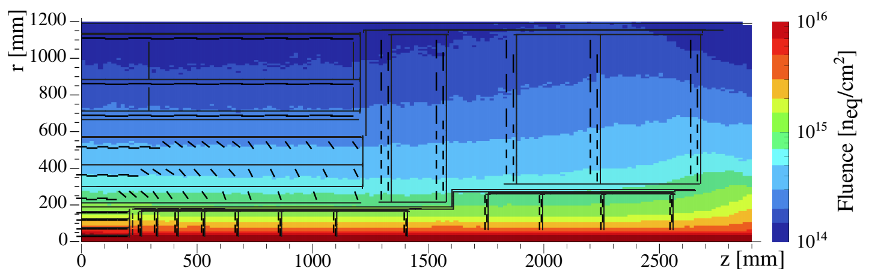
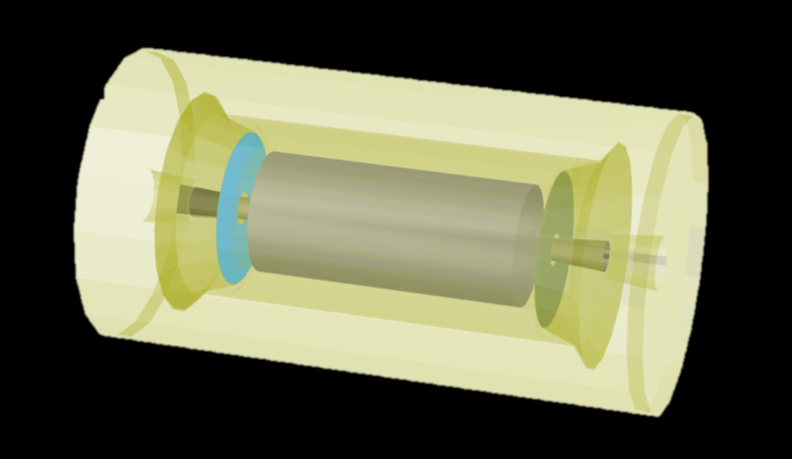
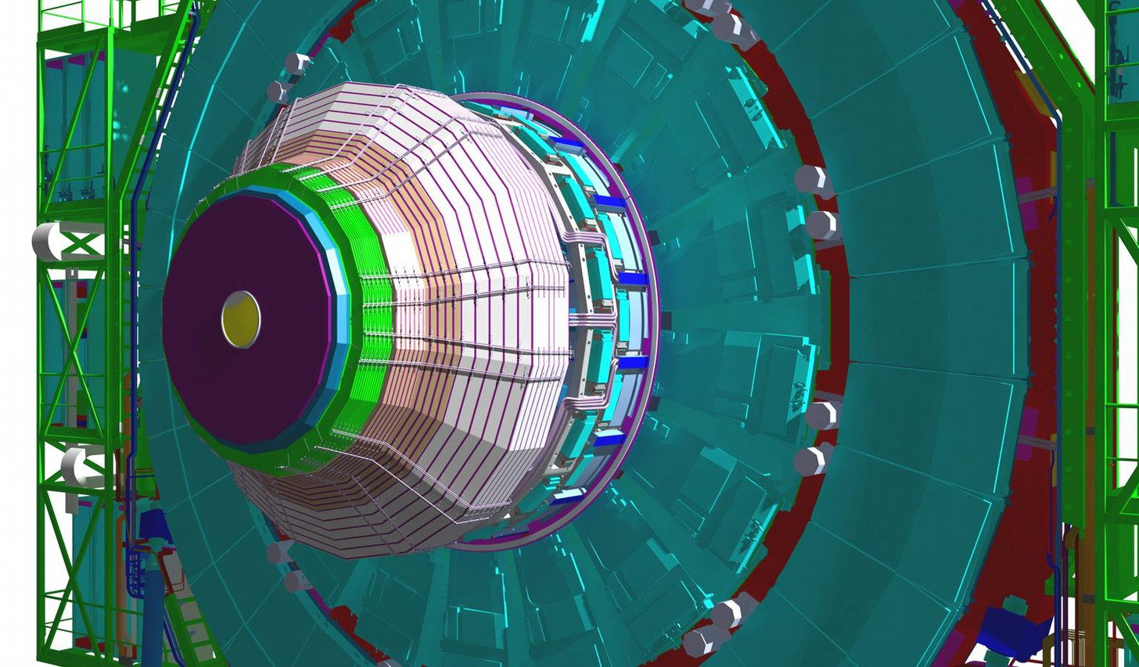
Novo MIP Timing Detector (Barrel & Endcap)
Substituição do detetor de traços
Nova eletrónica e câmaras de muões
Hardware para reconstruir traços carregados (trigger)
Nova eletrónica do calorímetro
Novo High Granularity Calorimeter
R. Gonçalo - LIP
Ciência 2018
13
Notes:
Add timing information to reject pileup: need O(mm) resolution => ~10ps
Add spacial granularity to separate close tracks
Rad.hard technology
Add tracking solid angle (b-tagging, vertex ident. Etc)

Slide 14
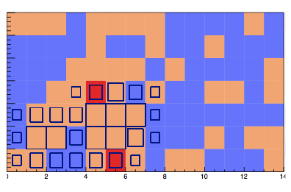
[ Portugal e o HL-LHC ]
ATLAS: calorímetro e trigger
Calorímetro hadrónico: LIP responsável pela construção e produção das novas fontes de alta tensão do calorímetro hadrónico de ATLAS; cintiladores
Trigger: desenvolvimento de algoritmos para reconstrução rápida no calorímetro usando GPUs; possivel participação na construção de hardware para reconstrução de traços carregados no trigger de alto nível
CMS: calorímetro e detetor de timing
MIP Timing Detector: LIP responsável por R&D e entrega de 20 000 Time-of-Flight ASICs para Barrel Timing Layer
Barrel Electromagnetic Calorimeter: participação no R&D e construção da electrónica de leitura do calorimentro electromagnético
High Granularity Calorimeter: LIP responsável pelo desenvolvimento de um chip Low Voltage Regulator ASIC
R. Gonçalo - LIP
Ciência 2018
14
Notes:
IN COLLABORATION WITH PORTUGUESE INDUSTRY

Slide 15
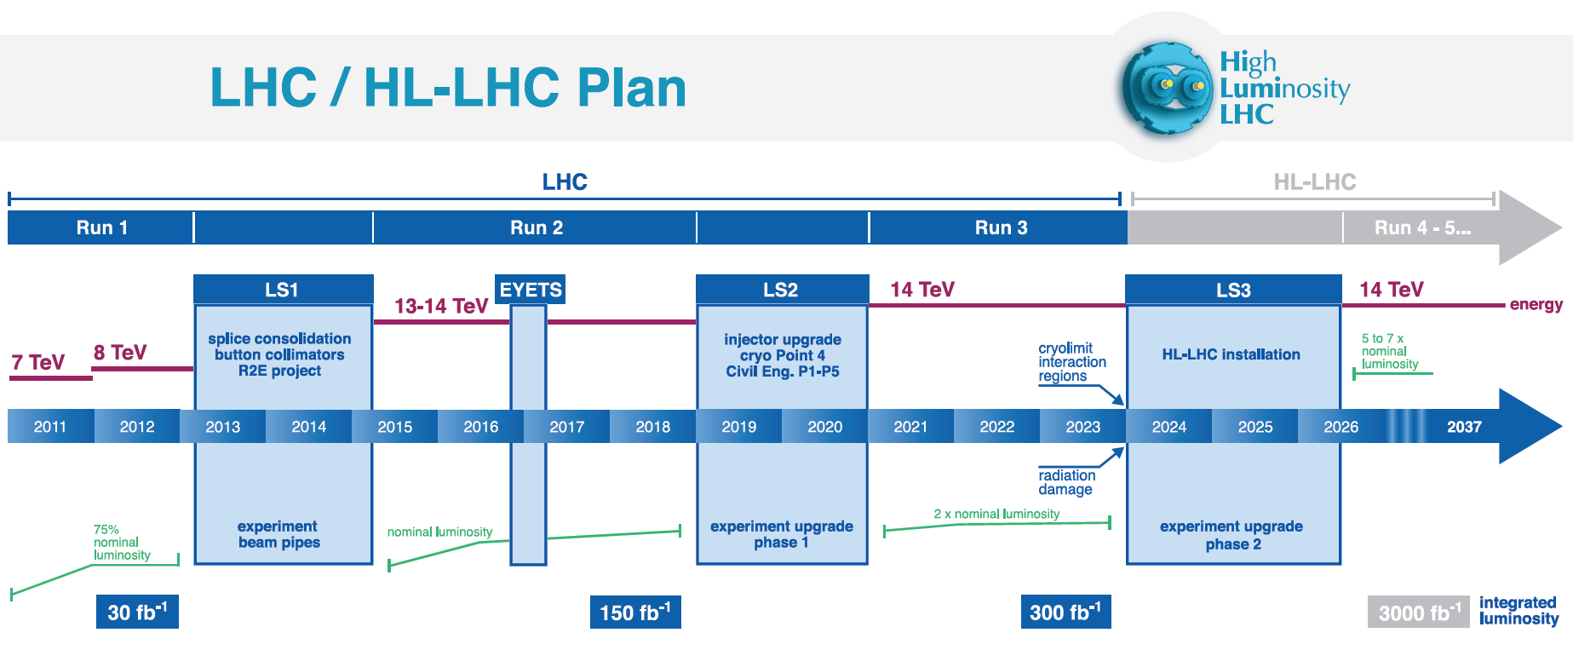
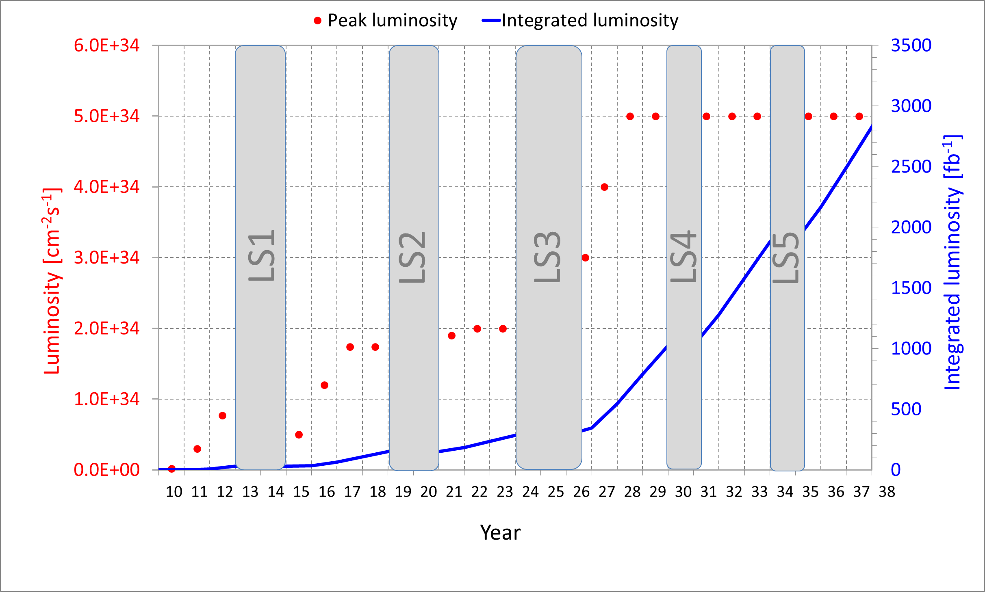

Melhoramentos das experiências cruciais para funcionar no ambiente do HL-LHC
Alguns em construção, muitos em fase de R&D
Vão permitir acumular dados únicos na fronteira da alta energia durante 10 anos
R. Gonçalo - LIP
Ciência 2018
15
Notes:
Orçamento: 1 370 MCHF; 100 MCHF/year operation – suportado por >25 países

Slide 16
[ Conclusões ]
O LHC e as experiências ATLAS e CMS foram construídos para explorar a fronteira da física de partículas e procurar o Higgs: são uma história de sucesso!
Para continuar a explorar os limites do infinitesimamente pequeno é essencial um upgrade de fundo do LHC: o HL-LHC
Portugal, através do LIP, está envolvido em ATLAS e CMS desde o início e fez grandes contribuições para cada experiência: R&D, construção e física
Estamos já envolvidos no projeto do HL-LHC com responsabilidades no R&D e na construção de novos componentes em colaboração com a indústria portuguesa
Este envolvimento é estratégico!
Para o desenvolvimento e transferência de competências e tecnologia
Para a nossa participação ao mais alto nível nas futuras descobertas na fronteira da física de partículas!
R. Gonçalo - LIP
Ciência 2018
16

Slide 17






Obrigado pela vossa atenção!
Perguntas?
geral@lip.pt
jgoncalo@lip.pt
Agradecimento: computação realizada com o apoio da INCD (www.incd.pt)

Slide 18
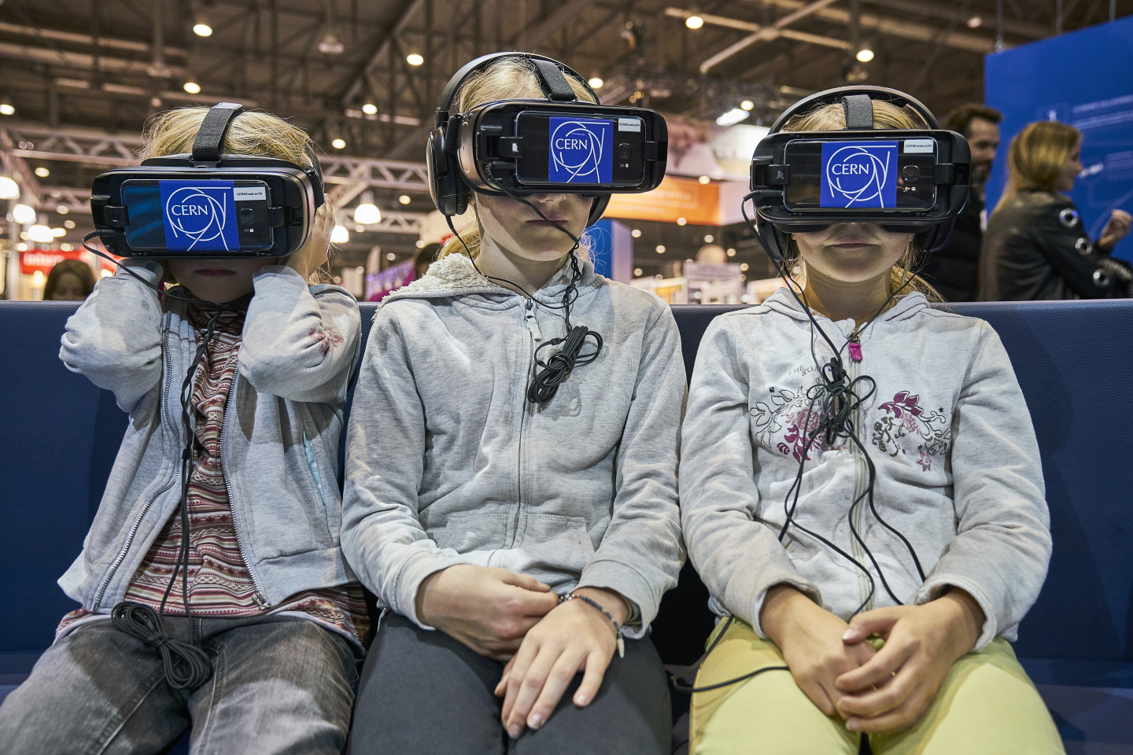
[ Bonus slides ]
a

Slide 19
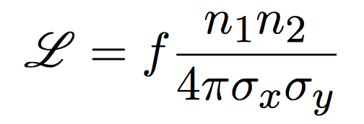
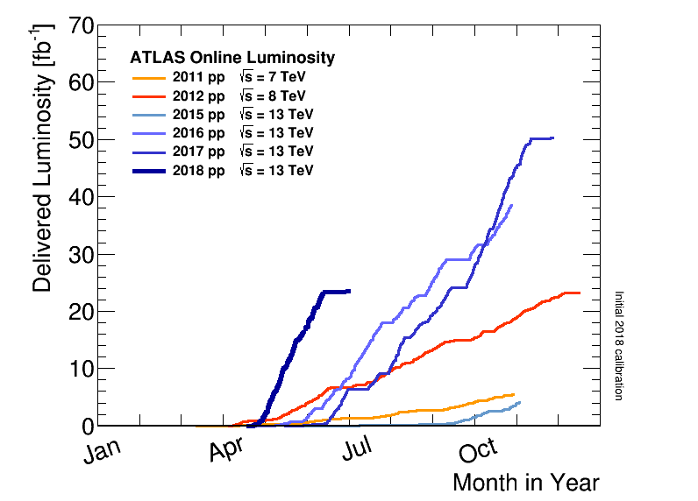
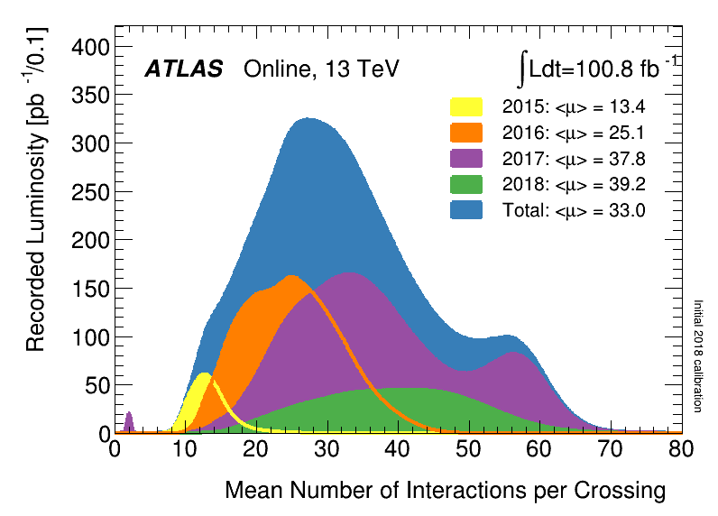
[ Luminosidade ]
Luminosidade instantânea:
Medida da taxa de colisões nas experiências (unidades: cm⁻².s⁻¹)
Hoje: 2 x 10³⁴ cm⁻².s⁻¹ – 2x o valor nominal do LHC
Pileup: cerca de 40 colisões simultâneas de protões em cada experiência (40 MHz)
Alta luminosidade (HL-LHC): aumento de 5x a 7x
Luminosidade integrada:
Medida de quantidade de colisões acumuladas (barn, 1 b = 10⁻²⁴ cm⁻²)
LHC: 300 fb⁻¹ esperados até ao fim de 2023 (Run 3)
Alta luminosidade (HL-LHC): 3000 a 4000 fb⁻¹ até cerca de 2035
Pileup: 140 – 200 colisões simultâneas de protões em cada experiência (40 MHz)
Exige melhoramentos ao acelerador e às experiências
Notes:
Como? Aumentando número de protões nos feixes (n₁, n₂), aumentando frequência de colisão (f), ou diminuindo tamanho dos feixes no ponto de colisão (σ_{x}, σ_{y})

Slide 20
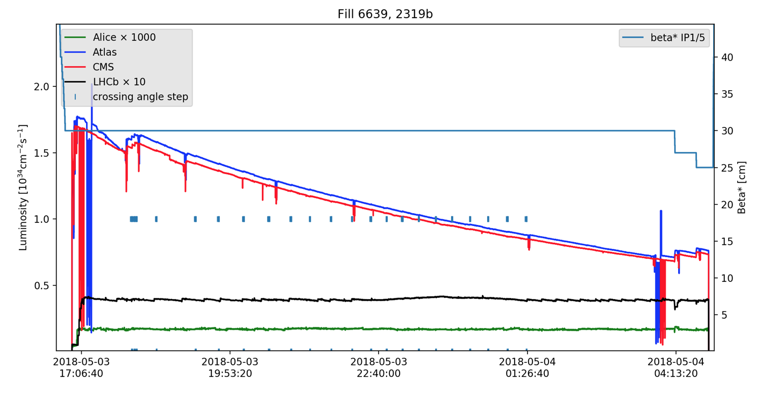
Eckhard Elsen, LHCP’18
β* reduction
crossing angle reduction steps
Leveling by beam offset
Anti-leveling: crossing angle
Anti-leveling: β* reduction

Slide 21
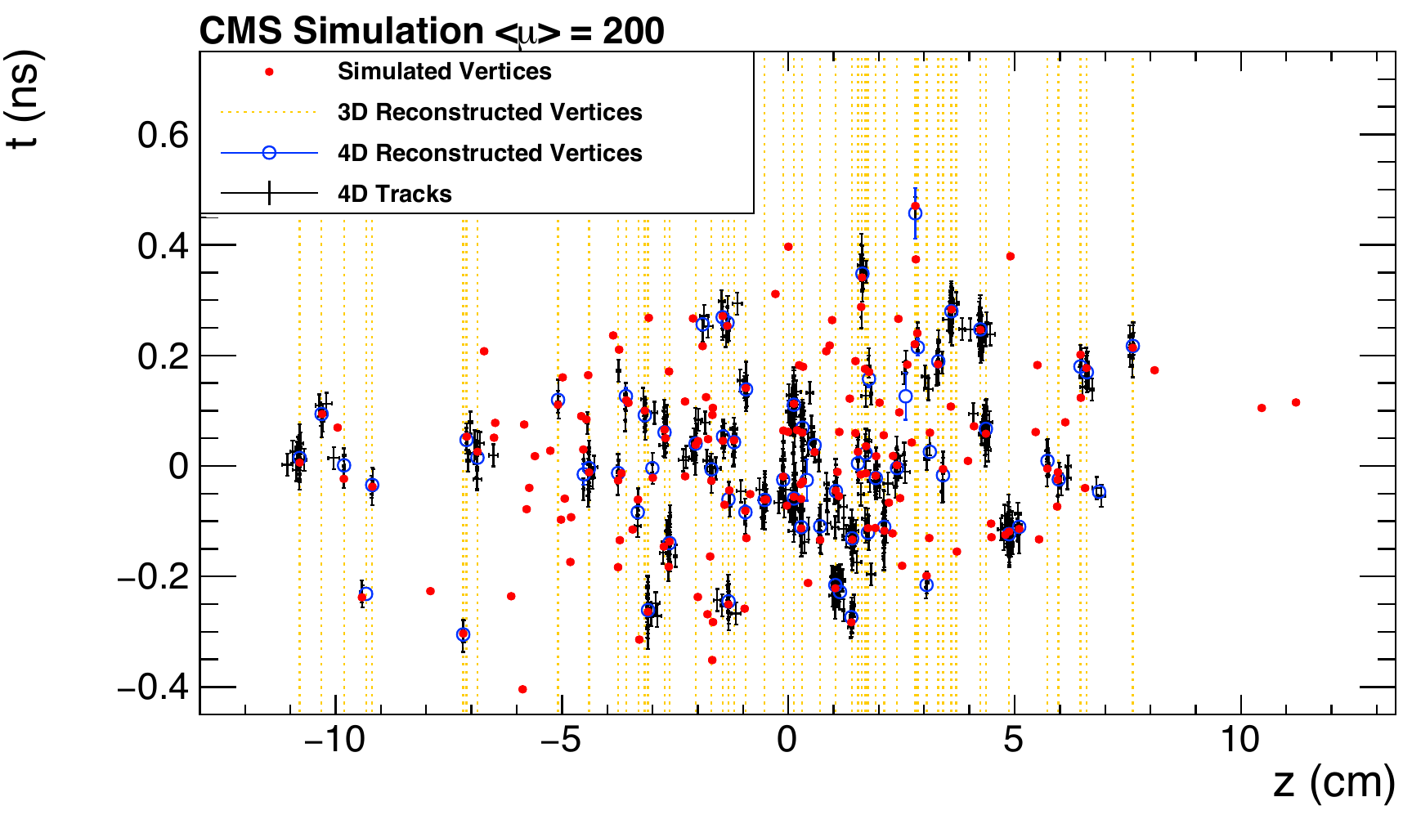
Suprimir pileup usando resolução em tempo

Slide 22


Portugal and CERN
Portugal joined CERN as a Member State in 1986
The Laboratório de Instrumentação e Física Experimental de Partículas (LIP) was created at the same time to carry out all activities related to experimental particle physics, involving researchers coming from universities as well as LIP’s own scientific staff
Strong participation in LHC (ATLAS, CMS) and non-LHC (CLOUD, COMPASS, ISOLDE, nTOF) programme and strong partner in the GRID
LIP is very strong in instrumentation R&D and very active in R&D programmes for medical application (Clear PEM, PET consortium)
Training/Education:
  Excellent example of engineer training programme
  Very successful teacher training and outreach programmes

Slide 23
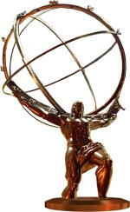

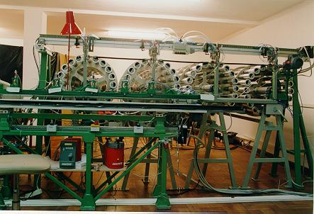
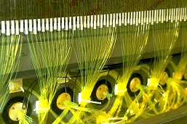
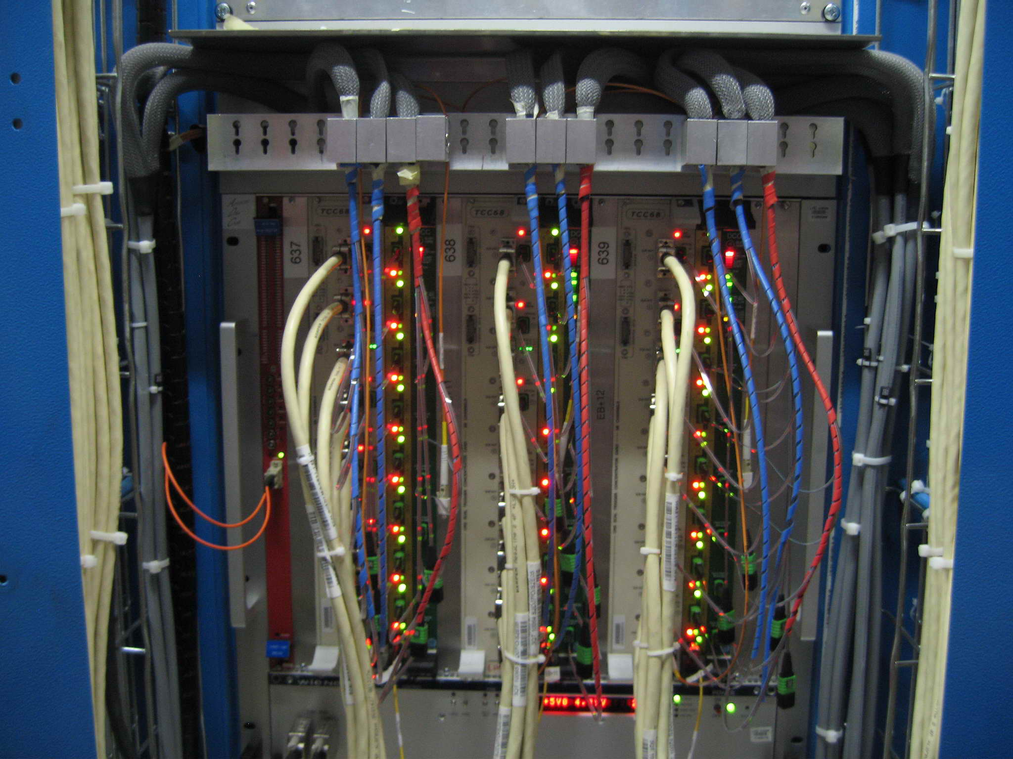
Contributions to the ATLAS and CMS experiments at LHC
LIP is a member of ATLAS since 1992
LIP is a member of CMS since 1992
Major role in the construction of the TileCal Hadron Calorimeter and Trigger/Data Acquisition system, in collaboration with industry and technology institutes
  Major role in the construction of the Trigger and Data Acquisition of the Electromagnetic Calorimeter, in collaboration with industry and technology institutes
Robot for fiber insertion.
600 000 fibers inserted in Lisbon and later in Coimbra
WLS optical fibers routing.
Fiber aluminization done in Lisbon
ECAL Trigger/DAQ hardware:
18 Crates; 240 Modules; 1200 Mezzanines
3000 optical links; 2500 electrical links
  Detector Commissioning and Operation
  Data analysis
  Tier-2 at LIP
  Detector Commissioning and Operation
  Data analysis

